Slide 1


КВИЗ
Сердечно-сосудистые заболевания
квиз с вариантами ответа
Тридцать вопросов о болезнях сердца и сосудов: что это за болезни, как их распознать, как их выявляют и как предупредить. Выберите вариант – слайд покажет, верен ли он, и объяснит правильный ответ.
30
А–Г
ВОПРОСОВ
ВАРИАНТЫ ОТВЕТА
► Начать

Slide 2
ПЕРЕД ИГРОЙ
СЕРДЕЧНО-СОСУДИСТЫЕ ЗАБОЛЕВАНИЯ
Как играть
1
На экране вопрос и варианты ответа – обсудите и выберите один.
2
Нажмите на выбранный вариант: слайд покажет, верно ли, и даст пояснение.
3
«Следующий вопрос» – дальше. Нажали не туда – «← К вопросу».
К вопросу 1 →

Slide 3

ВОПРОС 1 ИЗ 30
СЕРДЕЧНО-СОСУДИСТЫЕ ЗАБОЛЕВАНИЯ
Что такое сердечно-сосудистые заболевания (ССЗ)?
Заболевания только сердца
Заболевания только сосудов
А
Б
Заболевания сердца и сосудов
Заболевания органов, кроме сердца и сосудов
В
Г

Slide 4
ВОПРОС 1 ИЗ 30 · ОТВЕТ
СЕРДЕЧНО-СОСУДИСТЫЕ ЗАБОЛЕВАНИЯ
Что такое сердечно-сосудистые заболевания (ССЗ)?
Неверно
Правильный ответ – В) Заболевания сердца и сосудов
ПОЯСНЕНИЕ
Сердечно-сосудистые заболевания – большая группа болезней сердца и кровеносных сосудов.
А
Заболевания только сердца
Б
Заболевания только сосудов
В
Заболевания сердца и сосудов
Г
Заболевания органов, кроме сердца и сосудов
← К вопросу
Следующий вопрос →

Slide 5
ВОПРОС 1 ИЗ 30 · ОТВЕТ
СЕРДЕЧНО-СОСУДИСТЫЕ ЗАБОЛЕВАНИЯ
Что такое сердечно-сосудистые заболевания (ССЗ)?
Неверно
Правильный ответ – В) Заболевания сердца и сосудов
ПОЯСНЕНИЕ
Сердечно-сосудистые заболевания – большая группа болезней сердца и кровеносных сосудов.
А
Заболевания только сердца
Б
Заболевания только сосудов
В
Заболевания сердца и сосудов
Г
Заболевания органов, кроме сердца и сосудов
← К вопросу
Следующий вопрос →

Slide 6
ВОПРОС 1 ИЗ 30 · ОТВЕТ
СЕРДЕЧНО-СОСУДИСТЫЕ ЗАБОЛЕВАНИЯ
Что такое сердечно-сосудистые заболевания (ССЗ)?
Верно!
В) Заболевания сердца и сосудов
ПОЯСНЕНИЕ
Сердечно-сосудистые заболевания – большая группа болезней сердца и кровеносных сосудов.
А
Заболевания только сердца
Б
Заболевания только сосудов
В
Заболевания сердца и сосудов
Г
Заболевания органов, кроме сердца и сосудов
← К вопросу
Следующий вопрос →

Slide 7
ВОПРОС 1 ИЗ 30 · ОТВЕТ
СЕРДЕЧНО-СОСУДИСТЫЕ ЗАБОЛЕВАНИЯ
Что такое сердечно-сосудистые заболевания (ССЗ)?
Неверно
Правильный ответ – В) Заболевания сердца и сосудов
ПОЯСНЕНИЕ
Сердечно-сосудистые заболевания – большая группа болезней сердца и кровеносных сосудов.
А
Заболевания только сердца
Б
Заболевания только сосудов
В
Заболевания сердца и сосудов
Г
Заболевания органов, кроме сердца и сосудов
← К вопросу
Следующий вопрос →

Slide 8

ВОПРОС 2 ИЗ 30
СЕРДЕЧНО-СОСУДИСТЫЕ ЗАБОЛЕВАНИЯ
Что такое аневризма сосуда?
Сужение артерии
Сгусток крови в вене
А
Б
Локальное расширение стенки сосуда
Воспаление стенки артерии
В
Г

Slide 9
ВОПРОС 2 ИЗ 30 · ОТВЕТ
СЕРДЕЧНО-СОСУДИСТЫЕ ЗАБОЛЕВАНИЯ
Что такое аневризма сосуда?
Неверно
Правильный ответ – В) Локальное расширение стенки сосуда
ПОЯСНЕНИЕ
Аневризма – выпячивание участка сосуда из-за слабости стенки.
А
Сужение артерии
Б
Сгусток крови в вене
В
Локальное расширение стенки сосуда
Г
Воспаление стенки артерии
← К вопросу
Следующий вопрос →

Slide 10
ВОПРОС 2 ИЗ 30 · ОТВЕТ
СЕРДЕЧНО-СОСУДИСТЫЕ ЗАБОЛЕВАНИЯ
Что такое аневризма сосуда?
Неверно
Правильный ответ – В) Локальное расширение стенки сосуда
ПОЯСНЕНИЕ
Аневризма – выпячивание участка сосуда из-за слабости стенки.
А
Сужение артерии
Б
Сгусток крови в вене
В
Локальное расширение стенки сосуда
Г
Воспаление стенки артерии
← К вопросу
Следующий вопрос →

Slide 11
ВОПРОС 2 ИЗ 30 · ОТВЕТ
СЕРДЕЧНО-СОСУДИСТЫЕ ЗАБОЛЕВАНИЯ
Что такое аневризма сосуда?
Верно!
В) Локальное расширение стенки сосуда
ПОЯСНЕНИЕ
Аневризма – выпячивание участка сосуда из-за слабости стенки.
А
Сужение артерии
Б
Сгусток крови в вене
В
Локальное расширение стенки сосуда
Г
Воспаление стенки артерии
← К вопросу
Следующий вопрос →

Slide 12
ВОПРОС 2 ИЗ 30 · ОТВЕТ
СЕРДЕЧНО-СОСУДИСТЫЕ ЗАБОЛЕВАНИЯ
Что такое аневризма сосуда?
Неверно
Правильный ответ – В) Локальное расширение стенки сосуда
ПОЯСНЕНИЕ
Аневризма – выпячивание участка сосуда из-за слабости стенки.
А
Сужение артерии
Б
Сгусток крови в вене
В
Локальное расширение стенки сосуда
Г
Воспаление стенки артерии
← К вопросу
Следующий вопрос →

Slide 13
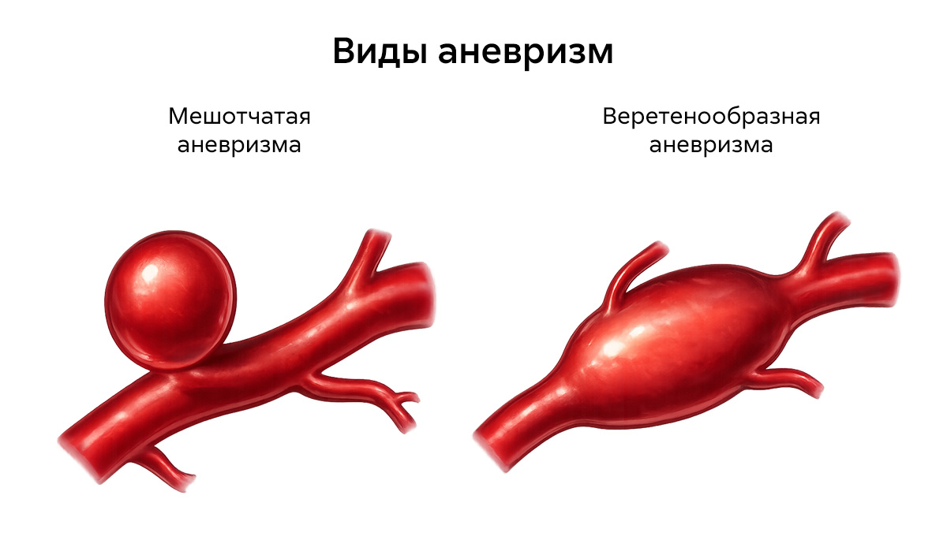
ВОПРОС 3 ИЗ 30
СЕРДЕЧНО-СОСУДИСТЫЕ ЗАБОЛЕВАНИЯ
Чем наиболее опасна аневризма аорты или сосуда головного мозга?
Тем, что всегда гарантирует смерть
Разрывом и тяжёлым кровотечением
А
Б
Косметическим дефектом
Ухудшением кровотока
В
Г

Slide 14
ВОПРОС 3 ИЗ 30 · ОТВЕТ
СЕРДЕЧНО-СОСУДИСТЫЕ ЗАБОЛЕВАНИЯ
Чем наиболее опасна аневризма аорты или сосуда головного мозга?
Неверно
Правильный ответ – Б) Разрывом и тяжёлым кровотечением
ПОЯСНЕНИЕ
При разрыве аневризмы возможна массивная кровопотеря или кровоизлияние в мозг (геморрагический инсульт) – это угрожающее жизни состояние.
А
Тем, что всегда гарантирует смерть
Б
Разрывом и тяжёлым кровотечением
В
Косметическим дефектом
Г
Ухудшением кровотока
← К вопросу
Следующий вопрос →

Slide 15
ВОПРОС 3 ИЗ 30 · ОТВЕТ
СЕРДЕЧНО-СОСУДИСТЫЕ ЗАБОЛЕВАНИЯ
Чем наиболее опасна аневризма аорты или сосуда головного мозга?
Верно!
Б) Разрывом и тяжёлым кровотечением
ПОЯСНЕНИЕ
При разрыве аневризмы возможна массивная кровопотеря или кровоизлияние в мозг (геморрагический инсульт) – это угрожающее жизни состояние.
А
Тем, что всегда гарантирует смерть
Б
Разрывом и тяжёлым кровотечением
В
Косметическим дефектом
Г
Ухудшением кровотока
← К вопросу
Следующий вопрос →

Slide 16
ВОПРОС 3 ИЗ 30 · ОТВЕТ
СЕРДЕЧНО-СОСУДИСТЫЕ ЗАБОЛЕВАНИЯ
Чем наиболее опасна аневризма аорты или сосуда головного мозга?
Неверно
Правильный ответ – Б) Разрывом и тяжёлым кровотечением
ПОЯСНЕНИЕ
При разрыве аневризмы возможна массивная кровопотеря или кровоизлияние в мозг (геморрагический инсульт) – это угрожающее жизни состояние.
А
Тем, что всегда гарантирует смерть
Б
Разрывом и тяжёлым кровотечением
В
Косметическим дефектом
Г
Ухудшением кровотока
← К вопросу
Следующий вопрос →

Slide 17
ВОПРОС 3 ИЗ 30 · ОТВЕТ
СЕРДЕЧНО-СОСУДИСТЫЕ ЗАБОЛЕВАНИЯ
Чем наиболее опасна аневризма аорты или сосуда головного мозга?
Неверно
Правильный ответ – Б) Разрывом и тяжёлым кровотечением
ПОЯСНЕНИЕ
При разрыве аневризмы возможна массивная кровопотеря или кровоизлияние в мозг (геморрагический инсульт) – это угрожающее жизни состояние.
А
Тем, что всегда гарантирует смерть
Б
Разрывом и тяжёлым кровотечением
В
Косметическим дефектом
Г
Ухудшением кровотока
← К вопросу
Следующий вопрос →

Slide 18
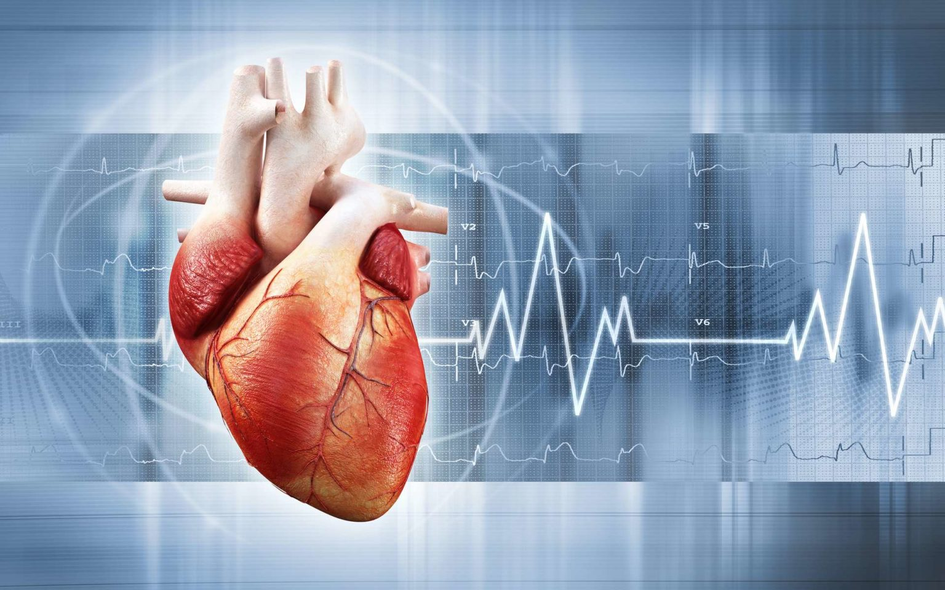
ВОПРОС 4 ИЗ 30
СЕРДЕЧНО-СОСУДИСТЫЕ ЗАБОЛЕВАНИЯ
Что такое инфаркт миокарда?
Нарушение ритма работы сердца
Кровоизлияние в головной мозг
А
Б
Расширение вены на ноге
Омертвение участка сердечной мышцы из-за нарушения кровоснабжения
В
Г

Slide 19
ВОПРОС 4 ИЗ 30 · ОТВЕТ
СЕРДЕЧНО-СОСУДИСТЫЕ ЗАБОЛЕВАНИЯ
Что такое инфаркт миокарда?
Неверно
Правильный ответ – Г) Омертвение участка сердечной мышцы из-за нарушения кровоснабжения
ПОЯСНЕНИЕ
При инфаркте из-за закупорки коронарной артерии участок сердца не получает кровь и кислород и повреждается.
А
Нарушение ритма работы сердца
Б
Кровоизлияние в головной мозг
В
Расширение вены на ноге
Г
Омертвение участка сердечной мышцы из-за нарушения кровоснабжения
← К вопросу
Следующий вопрос →

Slide 20
ВОПРОС 4 ИЗ 30 · ОТВЕТ
СЕРДЕЧНО-СОСУДИСТЫЕ ЗАБОЛЕВАНИЯ
Что такое инфаркт миокарда?
Неверно
Правильный ответ – Г) Омертвение участка сердечной мышцы из-за нарушения кровоснабжения
ПОЯСНЕНИЕ
При инфаркте из-за закупорки коронарной артерии участок сердца не получает кровь и кислород и повреждается.
А
Нарушение ритма работы сердца
Б
Кровоизлияние в головной мозг
В
Расширение вены на ноге
Г
Омертвение участка сердечной мышцы из-за нарушения кровоснабжения
← К вопросу
Следующий вопрос →

Slide 21
ВОПРОС 4 ИЗ 30 · ОТВЕТ
СЕРДЕЧНО-СОСУДИСТЫЕ ЗАБОЛЕВАНИЯ
Что такое инфаркт миокарда?
Неверно
Правильный ответ – Г) Омертвение участка сердечной мышцы из-за нарушения кровоснабжения
ПОЯСНЕНИЕ
При инфаркте из-за закупорки коронарной артерии участок сердца не получает кровь и кислород и повреждается.
А
Нарушение ритма работы сердца
Б
Кровоизлияние в головной мозг
В
Расширение вены на ноге
Г
Омертвение участка сердечной мышцы из-за нарушения кровоснабжения
← К вопросу
Следующий вопрос →

Slide 22
ВОПРОС 4 ИЗ 30 · ОТВЕТ
СЕРДЕЧНО-СОСУДИСТЫЕ ЗАБОЛЕВАНИЯ
Что такое инфаркт миокарда?
Верно!
Г) Омертвение участка сердечной мышцы из-за нарушения кровоснабжения
ПОЯСНЕНИЕ
При инфаркте из-за закупорки коронарной артерии участок сердца не получает кровь и кислород и повреждается.
А
Нарушение ритма работы сердца
Б
Кровоизлияние в головной мозг
В
Расширение вены на ноге
Г
Омертвение участка сердечной мышцы из-за нарушения кровоснабжения
← К вопросу
Следующий вопрос →

Slide 23
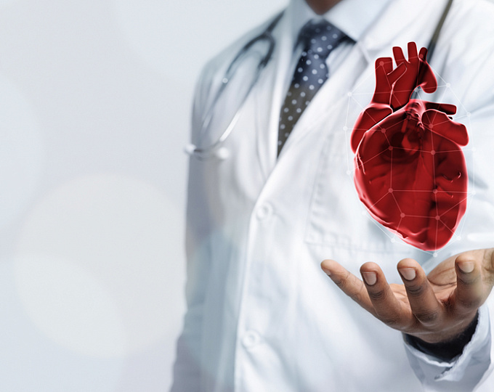
ВОПРОС 5 ИЗ 30
СЕРДЕЧНО-СОСУДИСТЫЕ ЗАБОЛЕВАНИЯ
Какой симптом наиболее типичен для острого инфаркта миокарда?
Боль в области головы
Чувство пустоты в области груди
А
Б
Сильная жажда
Давящая или жгучая боль за грудиной более 20 минут
В
Г

Slide 24
ВОПРОС 5 ИЗ 30 · ОТВЕТ
СЕРДЕЧНО-СОСУДИСТЫЕ ЗАБОЛЕВАНИЯ
Какой симптом наиболее типичен для острого инфаркта миокарда?
Неверно
Правильный ответ – Г) Давящая или жгучая боль за грудиной более 20 минут
ПОЯСНЕНИЕ
Боль может отдавать в руку, шею, челюсть, спину; часто сопровождается страхом, потливостью, одышкой.
А
Боль в области головы
Б
Чувство пустоты в области груди
В
Сильная жажда
Г
Давящая или жгучая боль за грудиной более 20 минут
← К вопросу
Следующий вопрос →

Slide 25
ВОПРОС 5 ИЗ 30 · ОТВЕТ
СЕРДЕЧНО-СОСУДИСТЫЕ ЗАБОЛЕВАНИЯ
Какой симптом наиболее типичен для острого инфаркта миокарда?
Неверно
Правильный ответ – Г) Давящая или жгучая боль за грудиной более 20 минут
ПОЯСНЕНИЕ
Боль может отдавать в руку, шею, челюсть, спину; часто сопровождается страхом, потливостью, одышкой.
А
Боль в области головы
Б
Чувство пустоты в области груди
В
Сильная жажда
Г
Давящая или жгучая боль за грудиной более 20 минут
← К вопросу
Следующий вопрос →

Slide 26
ВОПРОС 5 ИЗ 30 · ОТВЕТ
СЕРДЕЧНО-СОСУДИСТЫЕ ЗАБОЛЕВАНИЯ
Какой симптом наиболее типичен для острого инфаркта миокарда?
Неверно
Правильный ответ – Г) Давящая или жгучая боль за грудиной более 20 минут
ПОЯСНЕНИЕ
Боль может отдавать в руку, шею, челюсть, спину; часто сопровождается страхом, потливостью, одышкой.
А
Боль в области головы
Б
Чувство пустоты в области груди
В
Сильная жажда
Г
Давящая или жгучая боль за грудиной более 20 минут
← К вопросу
Следующий вопрос →

Slide 27
ВОПРОС 5 ИЗ 30 · ОТВЕТ
СЕРДЕЧНО-СОСУДИСТЫЕ ЗАБОЛЕВАНИЯ
Какой симптом наиболее типичен для острого инфаркта миокарда?
Верно!
Г) Давящая или жгучая боль за грудиной более 20 минут
ПОЯСНЕНИЕ
Боль может отдавать в руку, шею, челюсть, спину; часто сопровождается страхом, потливостью, одышкой.
А
Боль в области головы
Б
Чувство пустоты в области груди
В
Сильная жажда
Г
Давящая или жгучая боль за грудиной более 20 минут
← К вопросу
Следующий вопрос →

Slide 28

ВОПРОС 6 ИЗ 30
СЕРДЕЧНО-СОСУДИСТЫЕ ЗАБОЛЕВАНИЯ
Что такое инсульт?
Воспаление артерии
Острое нарушение мозгового кровообращения с повреждением мозга
А
Б
Инфаркт сердечной мышцы
Аневризма артерии или вены мозга
В
Г

Slide 29
ВОПРОС 6 ИЗ 30 · ОТВЕТ
СЕРДЕЧНО-СОСУДИСТЫЕ ЗАБОЛЕВАНИЯ
Что такое инсульт?
Неверно
Правильный ответ – Б) Острое нарушение мозгового кровообращения с повреждением мозга
ПОЯСНЕНИЕ
Инсульт бывает ишемическим – из-за закупорки сосуда, и геморрагическим – из-за кровоизлияния.
А
Воспаление артерии
Б
Острое нарушение мозгового кровообращения с повреждением мозга
В
Инфаркт сердечной мышцы
Г
Аневризма артерии или вены мозга
← К вопросу
Следующий вопрос →

Slide 30
ВОПРОС 6 ИЗ 30 · ОТВЕТ
СЕРДЕЧНО-СОСУДИСТЫЕ ЗАБОЛЕВАНИЯ
Что такое инсульт?
Верно!
Б) Острое нарушение мозгового кровообращения с повреждением мозга
ПОЯСНЕНИЕ
Инсульт бывает ишемическим – из-за закупорки сосуда, и геморрагическим – из-за кровоизлияния.
А
Воспаление артерии
Б
Острое нарушение мозгового кровообращения с повреждением мозга
В
Инфаркт сердечной мышцы
Г
Аневризма артерии или вены мозга
← К вопросу
Следующий вопрос →

Slide 31
ВОПРОС 6 ИЗ 30 · ОТВЕТ
СЕРДЕЧНО-СОСУДИСТЫЕ ЗАБОЛЕВАНИЯ
Что такое инсульт?
Неверно
Правильный ответ – Б) Острое нарушение мозгового кровообращения с повреждением мозга
ПОЯСНЕНИЕ
Инсульт бывает ишемическим – из-за закупорки сосуда, и геморрагическим – из-за кровоизлияния.
А
Воспаление артерии
Б
Острое нарушение мозгового кровообращения с повреждением мозга
В
Инфаркт сердечной мышцы
Г
Аневризма артерии или вены мозга
← К вопросу
Следующий вопрос →

Slide 32
ВОПРОС 6 ИЗ 30 · ОТВЕТ
СЕРДЕЧНО-СОСУДИСТЫЕ ЗАБОЛЕВАНИЯ
Что такое инсульт?
Неверно
Правильный ответ – Б) Острое нарушение мозгового кровообращения с повреждением мозга
ПОЯСНЕНИЕ
Инсульт бывает ишемическим – из-за закупорки сосуда, и геморрагическим – из-за кровоизлияния.
А
Воспаление артерии
Б
Острое нарушение мозгового кровообращения с повреждением мозга
В
Инфаркт сердечной мышцы
Г
Аневризма артерии или вены мозга
← К вопросу
Следующий вопрос →

Slide 33

ВОПРОС 7 ИЗ 30
СЕРДЕЧНО-СОСУДИСТЫЕ ЗАБОЛЕВАНИЯ
Какие признаки помогают заподозрить инсульт?
Асимметрия лица, слабость руки, нарушение речи
Кашель и температура
А
Б
Боль в груди и изжога
Отёк ноги и пульсация вены головы на фоне нарушения зрения
В
Г

Slide 34
ВОПРОС 7 ИЗ 30 · ОТВЕТ
СЕРДЕЧНО-СОСУДИСТЫЕ ЗАБОЛЕВАНИЯ
Какие признаки помогают заподозрить инсульт?
Верно!
А) Асимметрия лица, слабость руки, нарушение речи
ПОЯСНЕНИЕ
Чем раньше помощь, тем меньше повреждение мозга.
А
Асимметрия лица, слабость руки, нарушение речи
Б
Кашель и температура
В
Боль в груди и изжога
Г
Отёк ноги и пульсация вены головы на фоне нарушения зрения
← К вопросу
Следующий вопрос →

Slide 35
ВОПРОС 7 ИЗ 30 · ОТВЕТ
СЕРДЕЧНО-СОСУДИСТЫЕ ЗАБОЛЕВАНИЯ
Какие признаки помогают заподозрить инсульт?
Неверно
Правильный ответ – А) Асимметрия лица, слабость руки, нарушение речи
ПОЯСНЕНИЕ
Чем раньше помощь, тем меньше повреждение мозга.
А
Асимметрия лица, слабость руки, нарушение речи
Б
Кашель и температура
В
Боль в груди и изжога
Г
Отёк ноги и пульсация вены головы на фоне нарушения зрения
← К вопросу
Следующий вопрос →

Slide 36
ВОПРОС 7 ИЗ 30 · ОТВЕТ
СЕРДЕЧНО-СОСУДИСТЫЕ ЗАБОЛЕВАНИЯ
Какие признаки помогают заподозрить инсульт?
Неверно
Правильный ответ – А) Асимметрия лица, слабость руки, нарушение речи
ПОЯСНЕНИЕ
Чем раньше помощь, тем меньше повреждение мозга.
А
Асимметрия лица, слабость руки, нарушение речи
Б
Кашель и температура
В
Боль в груди и изжога
Г
Отёк ноги и пульсация вены головы на фоне нарушения зрения
← К вопросу
Следующий вопрос →

Slide 37
ВОПРОС 7 ИЗ 30 · ОТВЕТ
СЕРДЕЧНО-СОСУДИСТЫЕ ЗАБОЛЕВАНИЯ
Какие признаки помогают заподозрить инсульт?
Неверно
Правильный ответ – А) Асимметрия лица, слабость руки, нарушение речи
ПОЯСНЕНИЕ
Чем раньше помощь, тем меньше повреждение мозга.
А
Асимметрия лица, слабость руки, нарушение речи
Б
Кашель и температура
В
Боль в груди и изжога
Г
Отёк ноги и пульсация вены головы на фоне нарушения зрения
← К вопросу
Следующий вопрос →

Slide 38
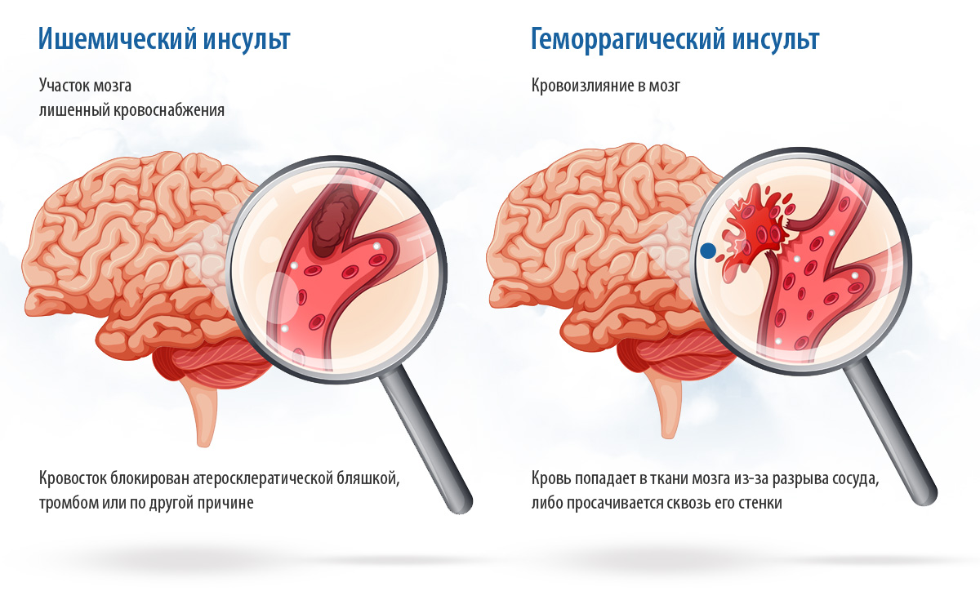
ВОПРОС 8 ИЗ 30
СЕРДЕЧНО-СОСУДИСТЫЕ ЗАБОЛЕВАНИЯ
Что нужно сделать при подозрении на инфаркт или инсульт?
Подождать несколько часов
Дать обильную еду
А
Б
Приложить горячую грелку
Немедленно вызвать скорую помощь
В
Г

Slide 39
ВОПРОС 8 ИЗ 30 · ОТВЕТ
СЕРДЕЧНО-СОСУДИСТЫЕ ЗАБОЛЕВАНИЯ
Что нужно сделать при подозрении на инфаркт или инсульт?
Неверно
Правильный ответ – Г) Немедленно вызвать скорую помощь
ПОЯСНЕНИЕ
При инфаркте и инсульте помощь должна быть экстренной: «время – это мышца», «время – это мозг».
А
Подождать несколько часов
Б
Дать обильную еду
В
Приложить горячую грелку
Г
Немедленно вызвать скорую помощь
← К вопросу
Следующий вопрос →

Slide 40
ВОПРОС 8 ИЗ 30 · ОТВЕТ
СЕРДЕЧНО-СОСУДИСТЫЕ ЗАБОЛЕВАНИЯ
Что нужно сделать при подозрении на инфаркт или инсульт?
Неверно
Правильный ответ – Г) Немедленно вызвать скорую помощь
ПОЯСНЕНИЕ
При инфаркте и инсульте помощь должна быть экстренной: «время – это мышца», «время – это мозг».
А
Подождать несколько часов
Б
Дать обильную еду
В
Приложить горячую грелку
Г
Немедленно вызвать скорую помощь
← К вопросу
Следующий вопрос →

Slide 41
ВОПРОС 8 ИЗ 30 · ОТВЕТ
СЕРДЕЧНО-СОСУДИСТЫЕ ЗАБОЛЕВАНИЯ
Что нужно сделать при подозрении на инфаркт или инсульт?
Неверно
Правильный ответ – Г) Немедленно вызвать скорую помощь
ПОЯСНЕНИЕ
При инфаркте и инсульте помощь должна быть экстренной: «время – это мышца», «время – это мозг».
А
Подождать несколько часов
Б
Дать обильную еду
В
Приложить горячую грелку
Г
Немедленно вызвать скорую помощь
← К вопросу
Следующий вопрос →

Slide 42
ВОПРОС 8 ИЗ 30 · ОТВЕТ
СЕРДЕЧНО-СОСУДИСТЫЕ ЗАБОЛЕВАНИЯ
Что нужно сделать при подозрении на инфаркт или инсульт?
Верно!
Г) Немедленно вызвать скорую помощь
ПОЯСНЕНИЕ
При инфаркте и инсульте помощь должна быть экстренной: «время – это мышца», «время – это мозг».
А
Подождать несколько часов
Б
Дать обильную еду
В
Приложить горячую грелку
Г
Немедленно вызвать скорую помощь
← К вопросу
Следующий вопрос →

Slide 43
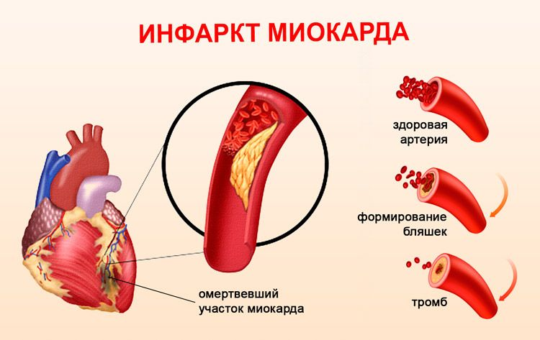
ВОПРОС 9 ИЗ 30
СЕРДЕЧНО-СОСУДИСТЫЕ ЗАБОЛЕВАНИЯ
Какой метод в первую очередь помогает диагностировать инфаркт миокарда?
ЭКГ (электрокардиография)
УЗИ брюшной полости
А
Б
Рентген грудной клетки
Анализ мочи
В
Г

Slide 44
ВОПРОС 9 ИЗ 30 · ОТВЕТ
СЕРДЕЧНО-СОСУДИСТЫЕ ЗАБОЛЕВАНИЯ
Какой метод в первую очередь помогает диагностировать инфаркт миокарда?
Верно!
А) ЭКГ (электрокардиография)
ПОЯСНЕНИЕ
ЭКГ делают как можно раньше; дополнительно используют тропониновый тест и другие обследования.
А
ЭКГ (электрокардиография)
Б
УЗИ брюшной полости
В
Рентген грудной клетки
Г
Анализ мочи
← К вопросу
Следующий вопрос →

Slide 45
ВОПРОС 9 ИЗ 30 · ОТВЕТ
СЕРДЕЧНО-СОСУДИСТЫЕ ЗАБОЛЕВАНИЯ
Какой метод в первую очередь помогает диагностировать инфаркт миокарда?
Неверно
Правильный ответ – А) ЭКГ (электрокардиография)
ПОЯСНЕНИЕ
ЭКГ делают как можно раньше; дополнительно используют тропониновый тест и другие обследования.
А
ЭКГ (электрокардиография)
Б
УЗИ брюшной полости
В
Рентген грудной клетки
Г
Анализ мочи
← К вопросу
Следующий вопрос →

Slide 46
ВОПРОС 9 ИЗ 30 · ОТВЕТ
СЕРДЕЧНО-СОСУДИСТЫЕ ЗАБОЛЕВАНИЯ
Какой метод в первую очередь помогает диагностировать инфаркт миокарда?
Неверно
Правильный ответ – А) ЭКГ (электрокардиография)
ПОЯСНЕНИЕ
ЭКГ делают как можно раньше; дополнительно используют тропониновый тест и другие обследования.
А
ЭКГ (электрокардиография)
Б
УЗИ брюшной полости
В
Рентген грудной клетки
Г
Анализ мочи
← К вопросу
Следующий вопрос →

Slide 47
ВОПРОС 9 ИЗ 30 · ОТВЕТ
СЕРДЕЧНО-СОСУДИСТЫЕ ЗАБОЛЕВАНИЯ
Какой метод в первую очередь помогает диагностировать инфаркт миокарда?
Неверно
Правильный ответ – А) ЭКГ (электрокардиография)
ПОЯСНЕНИЕ
ЭКГ делают как можно раньше; дополнительно используют тропониновый тест и другие обследования.
А
ЭКГ (электрокардиография)
Б
УЗИ брюшной полости
В
Рентген грудной клетки
Г
Анализ мочи
← К вопросу
Следующий вопрос →

Slide 48
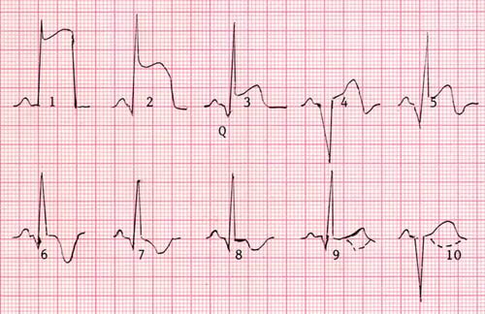
ВОПРОС 10 ИЗ 30
СЕРДЕЧНО-СОСУДИСТЫЕ ЗАБОЛЕВАНИЯ
Что показывает ЭКГ?
Функцию лёгких
Работу мозга
А
Б
Электрическую активность сердца
Уровень сахара в крови
В
Г

Slide 49
ВОПРОС 10 ИЗ 30 · ОТВЕТ
СЕРДЕЧНО-СОСУДИСТЫЕ ЗАБОЛЕВАНИЯ
Что показывает ЭКГ?
Неверно
Правильный ответ – В) Электрическую активность сердца
ПОЯСНЕНИЕ
ЭКГ помогает выявить нарушения ритма, ишемию и признаки инфаркта.
А
Функцию лёгких
Б
Работу мозга
В
Электрическую активность сердца
Г
Уровень сахара в крови
← К вопросу
Следующий вопрос →

Slide 50
ВОПРОС 10 ИЗ 30 · ОТВЕТ
СЕРДЕЧНО-СОСУДИСТЫЕ ЗАБОЛЕВАНИЯ
Что показывает ЭКГ?
Неверно
Правильный ответ – В) Электрическую активность сердца
ПОЯСНЕНИЕ
ЭКГ помогает выявить нарушения ритма, ишемию и признаки инфаркта.
А
Функцию лёгких
Б
Работу мозга
В
Электрическую активность сердца
Г
Уровень сахара в крови
← К вопросу
Следующий вопрос →

Slide 51
ВОПРОС 10 ИЗ 30 · ОТВЕТ
СЕРДЕЧНО-СОСУДИСТЫЕ ЗАБОЛЕВАНИЯ
Что показывает ЭКГ?
Верно!
В) Электрическую активность сердца
ПОЯСНЕНИЕ
ЭКГ помогает выявить нарушения ритма, ишемию и признаки инфаркта.
А
Функцию лёгких
Б
Работу мозга
В
Электрическую активность сердца
Г
Уровень сахара в крови
← К вопросу
Следующий вопрос →

Slide 52
ВОПРОС 10 ИЗ 30 · ОТВЕТ
СЕРДЕЧНО-СОСУДИСТЫЕ ЗАБОЛЕВАНИЯ
Что показывает ЭКГ?
Неверно
Правильный ответ – В) Электрическую активность сердца
ПОЯСНЕНИЕ
ЭКГ помогает выявить нарушения ритма, ишемию и признаки инфаркта.
А
Функцию лёгких
Б
Работу мозга
В
Электрическую активность сердца
Г
Уровень сахара в крови
← К вопросу
Следующий вопрос →

Slide 53
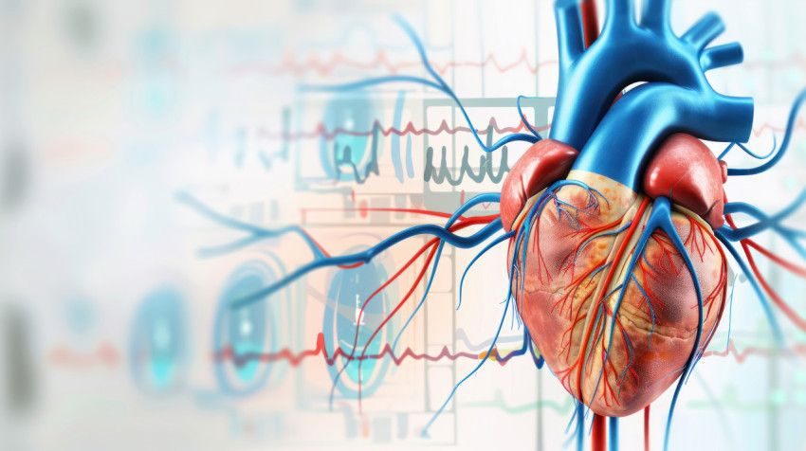
ВОПРОС 11 ИЗ 30
СЕРДЕЧНО-СОСУДИСТЫЕ ЗАБОЛЕВАНИЯ
Для чего используют ЭхоКГ (УЗИ сердца)?
Для оценки только состояния аорты
Для оценки структуры сердца и насосной функции
А
Б
Для оценки состояния головного мозга
Для оценки ритма сердца
В
Г

Slide 54
ВОПРОС 11 ИЗ 30 · ОТВЕТ
СЕРДЕЧНО-СОСУДИСТЫЕ ЗАБОЛЕВАНИЯ
Для чего используют ЭхоКГ (УЗИ сердца)?
Неверно
Правильный ответ – Б) Для оценки структуры сердца и насосной функции
ПОЯСНЕНИЕ
ЭхоКГ показывает размеры камер сердца, клапаны, сократимость и движение стенок.
А
Для оценки только состояния аорты
Б
Для оценки структуры сердца и насосной функции
В
Для оценки состояния головного мозга
Г
Для оценки ритма сердца
← К вопросу
Следующий вопрос →

Slide 55
ВОПРОС 11 ИЗ 30 · ОТВЕТ
СЕРДЕЧНО-СОСУДИСТЫЕ ЗАБОЛЕВАНИЯ
Для чего используют ЭхоКГ (УЗИ сердца)?
Верно!
Б) Для оценки структуры сердца и насосной функции
ПОЯСНЕНИЕ
ЭхоКГ показывает размеры камер сердца, клапаны, сократимость и движение стенок.
А
Для оценки только состояния аорты
Б
Для оценки структуры сердца и насосной функции
В
Для оценки состояния головного мозга
Г
Для оценки ритма сердца
← К вопросу
Следующий вопрос →

Slide 56
ВОПРОС 11 ИЗ 30 · ОТВЕТ
СЕРДЕЧНО-СОСУДИСТЫЕ ЗАБОЛЕВАНИЯ
Для чего используют ЭхоКГ (УЗИ сердца)?
Неверно
Правильный ответ – Б) Для оценки структуры сердца и насосной функции
ПОЯСНЕНИЕ
ЭхоКГ показывает размеры камер сердца, клапаны, сократимость и движение стенок.
А
Для оценки только состояния аорты
Б
Для оценки структуры сердца и насосной функции
В
Для оценки состояния головного мозга
Г
Для оценки ритма сердца
← К вопросу
Следующий вопрос →

Slide 57
ВОПРОС 11 ИЗ 30 · ОТВЕТ
СЕРДЕЧНО-СОСУДИСТЫЕ ЗАБОЛЕВАНИЯ
Для чего используют ЭхоКГ (УЗИ сердца)?
Неверно
Правильный ответ – Б) Для оценки структуры сердца и насосной функции
ПОЯСНЕНИЕ
ЭхоКГ показывает размеры камер сердца, клапаны, сократимость и движение стенок.
А
Для оценки только состояния аорты
Б
Для оценки структуры сердца и насосной функции
В
Для оценки состояния головного мозга
Г
Для оценки ритма сердца
← К вопросу
Следующий вопрос →

Slide 58
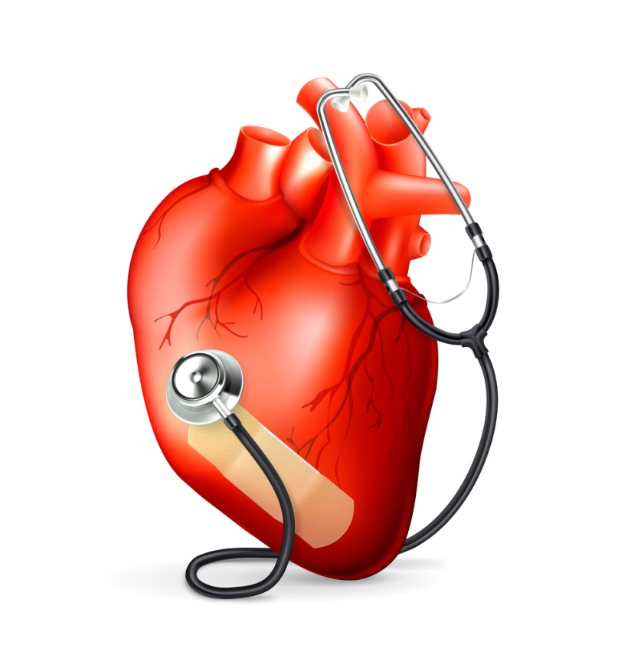
ВОПРОС 12 ИЗ 30
СЕРДЕЧНО-СОСУДИСТЫЕ ЗАБОЛЕВАНИЯ
Серьёзные сердечно-сосудистые болезни, такие как инфаркт миокарда или инсульт, у кого случаются в среднем на 7–10 лет позже?
У мужчин
У женщин
А
Б

Slide 59
ВОПРОС 12 ИЗ 30 · ОТВЕТ
СЕРДЕЧНО-СОСУДИСТЫЕ ЗАБОЛЕВАНИЯ
Серьёзные сердечно-сосудистые болезни, такие как инфаркт миокарда или инсульт, у кого случаются в среднем на 7–10 лет позже?
Неверно
Правильный ответ – Б) У женщин
ПОЯСНЕНИЕ
До менопаузы эстрогены защищают сосудистую стенку.
А
У мужчин
Б
У женщин
← К вопросу
Следующий вопрос →

Slide 60
ВОПРОС 12 ИЗ 30 · ОТВЕТ
СЕРДЕЧНО-СОСУДИСТЫЕ ЗАБОЛЕВАНИЯ
Серьёзные сердечно-сосудистые болезни, такие как инфаркт миокарда или инсульт, у кого случаются в среднем на 7–10 лет позже?
Верно!
Б) У женщин
ПОЯСНЕНИЕ
До менопаузы эстрогены защищают сосудистую стенку.
А
У мужчин
Б
У женщин
← К вопросу
Следующий вопрос →

Slide 61

ВОПРОС 13 ИЗ 30
СЕРДЕЧНО-СОСУДИСТЫЕ ЗАБОЛЕВАНИЯ
Что такое коронарография?
Рентгеноконтрастное исследование коронарных артерий
УЗИ сосудов головного мозга
А
Б
Исследование вен ног
МРТ мозга
В
Г

Slide 62
ВОПРОС 13 ИЗ 30 · ОТВЕТ
СЕРДЕЧНО-СОСУДИСТЫЕ ЗАБОЛЕВАНИЯ
Что такое коронарография?
Верно!
А) Рентгеноконтрастное исследование коронарных артерий
ПОЯСНЕНИЕ
Коронарография помогает увидеть сужения и закупорки артерий, питающих сердце.
А
Рентгеноконтрастное исследование коронарных артерий
Б
УЗИ сосудов головного мозга
В
Исследование вен ног
Г
МРТ мозга
← К вопросу
Следующий вопрос →

Slide 63
ВОПРОС 13 ИЗ 30 · ОТВЕТ
СЕРДЕЧНО-СОСУДИСТЫЕ ЗАБОЛЕВАНИЯ
Что такое коронарография?
Неверно
Правильный ответ – А) Рентгеноконтрастное исследование коронарных артерий
ПОЯСНЕНИЕ
Коронарография помогает увидеть сужения и закупорки артерий, питающих сердце.
А
Рентгеноконтрастное исследование коронарных артерий
Б
УЗИ сосудов головного мозга
В
Исследование вен ног
Г
МРТ мозга
← К вопросу
Следующий вопрос →

Slide 64
ВОПРОС 13 ИЗ 30 · ОТВЕТ
СЕРДЕЧНО-СОСУДИСТЫЕ ЗАБОЛЕВАНИЯ
Что такое коронарография?
Неверно
Правильный ответ – А) Рентгеноконтрастное исследование коронарных артерий
ПОЯСНЕНИЕ
Коронарография помогает увидеть сужения и закупорки артерий, питающих сердце.
А
Рентгеноконтрастное исследование коронарных артерий
Б
УЗИ сосудов головного мозга
В
Исследование вен ног
Г
МРТ мозга
← К вопросу
Следующий вопрос →

Slide 65
ВОПРОС 13 ИЗ 30 · ОТВЕТ
СЕРДЕЧНО-СОСУДИСТЫЕ ЗАБОЛЕВАНИЯ
Что такое коронарография?
Неверно
Правильный ответ – А) Рентгеноконтрастное исследование коронарных артерий
ПОЯСНЕНИЕ
Коронарография помогает увидеть сужения и закупорки артерий, питающих сердце.
А
Рентгеноконтрастное исследование коронарных артерий
Б
УЗИ сосудов головного мозга
В
Исследование вен ног
Г
МРТ мозга
← К вопросу
Следующий вопрос →

Slide 66
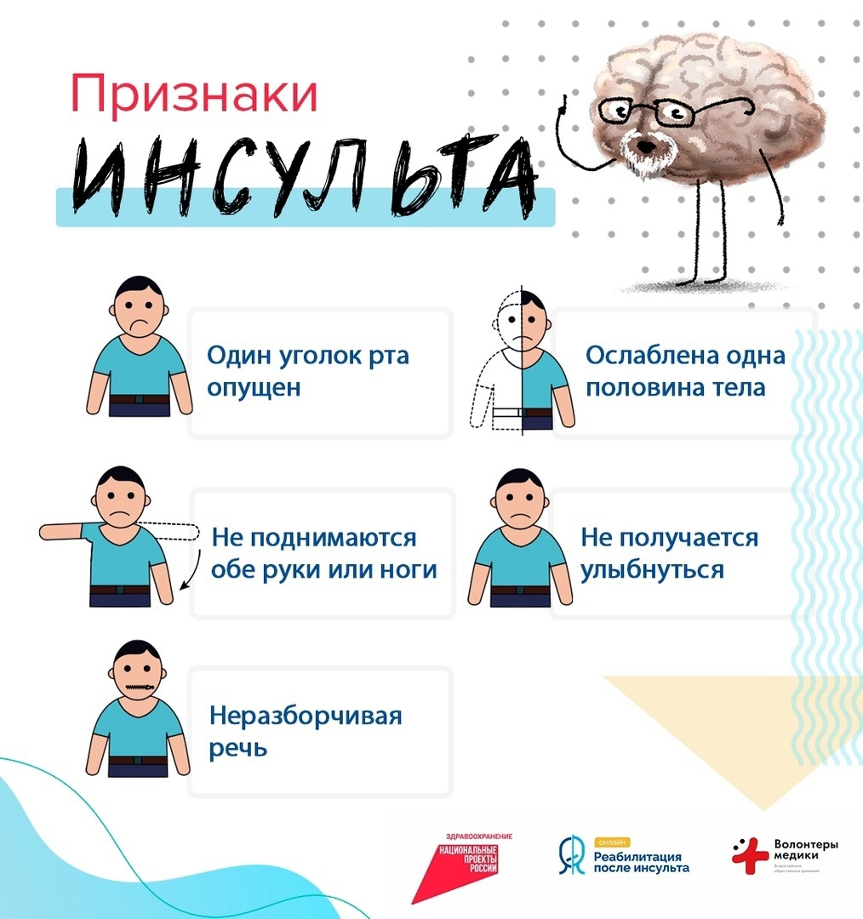
ВОПРОС 14 ИЗ 30
СЕРДЕЧНО-СОСУДИСТЫЕ ЗАБОЛЕВАНИЯ
Какой метод помогает отличить ишемический инсульт от геморрагического?
ЭКГ
КТ или МРТ головного мозга
А
Б
ЭхоКГ
Липидограмма
В
Г

Slide 67
ВОПРОС 14 ИЗ 30 · ОТВЕТ
СЕРДЕЧНО-СОСУДИСТЫЕ ЗАБОЛЕВАНИЯ
Какой метод помогает отличить ишемический инсульт от геморрагического?
Неверно
Правильный ответ – Б) КТ или МРТ головного мозга
ПОЯСНЕНИЕ
Нейровизуализация показывает, есть ли кровоизлияние или зона ишемии; от этого зависит тактика помощи.
А
ЭКГ
Б
КТ или МРТ головного мозга
В
ЭхоКГ
Г
Липидограмма
← К вопросу
Следующий вопрос →

Slide 68
ВОПРОС 14 ИЗ 30 · ОТВЕТ
СЕРДЕЧНО-СОСУДИСТЫЕ ЗАБОЛЕВАНИЯ
Какой метод помогает отличить ишемический инсульт от геморрагического?
Верно!
Б) КТ или МРТ головного мозга
ПОЯСНЕНИЕ
Нейровизуализация показывает, есть ли кровоизлияние или зона ишемии; от этого зависит тактика помощи.
А
ЭКГ
Б
КТ или МРТ головного мозга
В
ЭхоКГ
Г
Липидограмма
← К вопросу
Следующий вопрос →

Slide 69
ВОПРОС 14 ИЗ 30 · ОТВЕТ
СЕРДЕЧНО-СОСУДИСТЫЕ ЗАБОЛЕВАНИЯ
Какой метод помогает отличить ишемический инсульт от геморрагического?
Неверно
Правильный ответ – Б) КТ или МРТ головного мозга
ПОЯСНЕНИЕ
Нейровизуализация показывает, есть ли кровоизлияние или зона ишемии; от этого зависит тактика помощи.
А
ЭКГ
Б
КТ или МРТ головного мозга
В
ЭхоКГ
Г
Липидограмма
← К вопросу
Следующий вопрос →

Slide 70
ВОПРОС 14 ИЗ 30 · ОТВЕТ
СЕРДЕЧНО-СОСУДИСТЫЕ ЗАБОЛЕВАНИЯ
Какой метод помогает отличить ишемический инсульт от геморрагического?
Неверно
Правильный ответ – Б) КТ или МРТ головного мозга
ПОЯСНЕНИЕ
Нейровизуализация показывает, есть ли кровоизлияние или зона ишемии; от этого зависит тактика помощи.
А
ЭКГ
Б
КТ или МРТ головного мозга
В
ЭхоКГ
Г
Липидограмма
← К вопросу
Следующий вопрос →

Slide 71
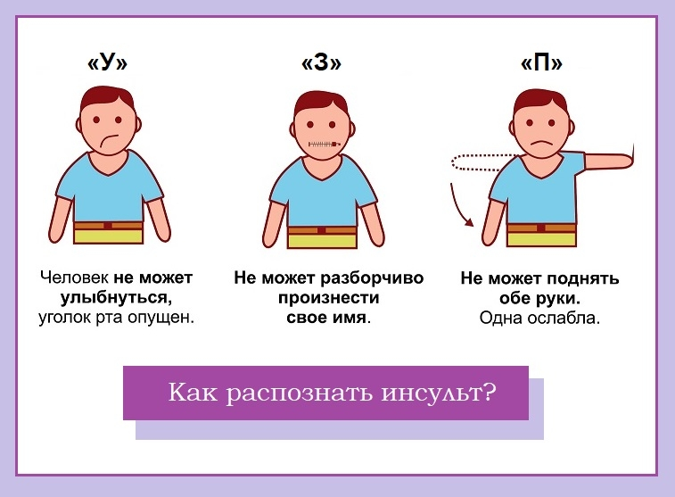
ВОПРОС 15 ИЗ 30
СЕРДЕЧНО-СОСУДИСТЫЕ ЗАБОЛЕВАНИЯ
Какой фактор риска наиболее важен для развития ССЗ?
Молодой возраст
Повышенное артериальное давление
А
Б
Вегетарианство
Нормальная масса тела
В
Г

Slide 72
ВОПРОС 15 ИЗ 30 · ОТВЕТ
СЕРДЕЧНО-СОСУДИСТЫЕ ЗАБОЛЕВАНИЯ
Какой фактор риска наиболее важен для развития ССЗ?
Неверно
Правильный ответ – Б) Повышенное артериальное давление
ПОЯСНЕНИЕ
Артериальная гипертензия – один из главных факторов риска инфаркта, инсульта и поражения сосудов.
А
Молодой возраст
Б
Повышенное артериальное давление
В
Вегетарианство
Г
Нормальная масса тела
← К вопросу
Следующий вопрос →

Slide 73
ВОПРОС 15 ИЗ 30 · ОТВЕТ
СЕРДЕЧНО-СОСУДИСТЫЕ ЗАБОЛЕВАНИЯ
Какой фактор риска наиболее важен для развития ССЗ?
Верно!
Б) Повышенное артериальное давление
ПОЯСНЕНИЕ
Артериальная гипертензия – один из главных факторов риска инфаркта, инсульта и поражения сосудов.
А
Молодой возраст
Б
Повышенное артериальное давление
В
Вегетарианство
Г
Нормальная масса тела
← К вопросу
Следующий вопрос →

Slide 74
ВОПРОС 15 ИЗ 30 · ОТВЕТ
СЕРДЕЧНО-СОСУДИСТЫЕ ЗАБОЛЕВАНИЯ
Какой фактор риска наиболее важен для развития ССЗ?
Неверно
Правильный ответ – Б) Повышенное артериальное давление
ПОЯСНЕНИЕ
Артериальная гипертензия – один из главных факторов риска инфаркта, инсульта и поражения сосудов.
А
Молодой возраст
Б
Повышенное артериальное давление
В
Вегетарианство
Г
Нормальная масса тела
← К вопросу
Следующий вопрос →

Slide 75
ВОПРОС 15 ИЗ 30 · ОТВЕТ
СЕРДЕЧНО-СОСУДИСТЫЕ ЗАБОЛЕВАНИЯ
Какой фактор риска наиболее важен для развития ССЗ?
Неверно
Правильный ответ – Б) Повышенное артериальное давление
ПОЯСНЕНИЕ
Артериальная гипертензия – один из главных факторов риска инфаркта, инсульта и поражения сосудов.
А
Молодой возраст
Б
Повышенное артериальное давление
В
Вегетарианство
Г
Нормальная масса тела
← К вопросу
Следующий вопрос →

Slide 76
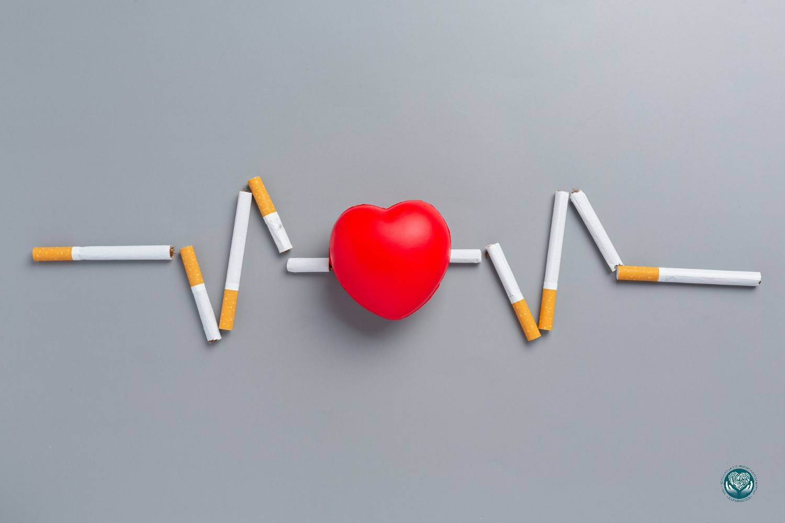
ВОПРОС 16 ИЗ 30
СЕРДЕЧНО-СОСУДИСТЫЕ ЗАБОЛЕВАНИЯ
Как курение влияет на риск ССЗ?
Вредит только лёгким
Не влияет на сосуды
А
Б
Повышает риск инфаркта и инсульта
Защищает от атеросклероза
В
Г

Slide 77
ВОПРОС 16 ИЗ 30 · ОТВЕТ
СЕРДЕЧНО-СОСУДИСТЫЕ ЗАБОЛЕВАНИЯ
Как курение влияет на риск ССЗ?
Неверно
Правильный ответ – В) Повышает риск инфаркта и инсульта
ПОЯСНЕНИЕ
Курение ускоряет атеросклероз, повышает давление и риск тромбозов.
А
Вредит только лёгким
Б
Не влияет на сосуды
В
Повышает риск инфаркта и инсульта
Г
Защищает от атеросклероза
← К вопросу
Следующий вопрос →

Slide 78
ВОПРОС 16 ИЗ 30 · ОТВЕТ
СЕРДЕЧНО-СОСУДИСТЫЕ ЗАБОЛЕВАНИЯ
Как курение влияет на риск ССЗ?
Неверно
Правильный ответ – В) Повышает риск инфаркта и инсульта
ПОЯСНЕНИЕ
Курение ускоряет атеросклероз, повышает давление и риск тромбозов.
А
Вредит только лёгким
Б
Не влияет на сосуды
В
Повышает риск инфаркта и инсульта
Г
Защищает от атеросклероза
← К вопросу
Следующий вопрос →

Slide 79
ВОПРОС 16 ИЗ 30 · ОТВЕТ
СЕРДЕЧНО-СОСУДИСТЫЕ ЗАБОЛЕВАНИЯ
Как курение влияет на риск ССЗ?
Верно!
В) Повышает риск инфаркта и инсульта
ПОЯСНЕНИЕ
Курение ускоряет атеросклероз, повышает давление и риск тромбозов.
А
Вредит только лёгким
Б
Не влияет на сосуды
В
Повышает риск инфаркта и инсульта
Г
Защищает от атеросклероза
← К вопросу
Следующий вопрос →

Slide 80
ВОПРОС 16 ИЗ 30 · ОТВЕТ
СЕРДЕЧНО-СОСУДИСТЫЕ ЗАБОЛЕВАНИЯ
Как курение влияет на риск ССЗ?
Неверно
Правильный ответ – В) Повышает риск инфаркта и инсульта
ПОЯСНЕНИЕ
Курение ускоряет атеросклероз, повышает давление и риск тромбозов.
А
Вредит только лёгким
Б
Не влияет на сосуды
В
Повышает риск инфаркта и инсульта
Г
Защищает от атеросклероза
← К вопросу
Следующий вопрос →

Slide 81
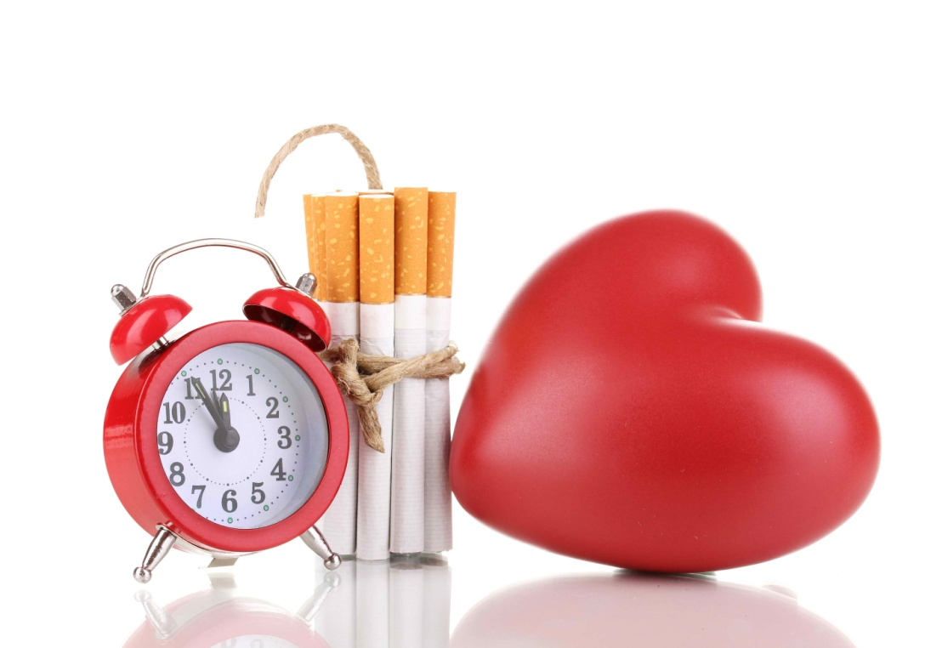
ВОПРОС 17 ИЗ 30
СЕРДЕЧНО-СОСУДИСТЫЕ ЗАБОЛЕВАНИЯ
Что относится к профилактике ССЗ?
Здоровое питание, физическая активность, отказ от курения, контроль давления
Только приём лекарств без изменения образа жизни
А
Б
Только операции
Профилактика не нужна
В
Г

Slide 82
ВОПРОС 17 ИЗ 30 · ОТВЕТ
СЕРДЕЧНО-СОСУДИСТЫЕ ЗАБОЛЕВАНИЯ
Что относится к профилактике ССЗ?
Верно!
А) Здоровое питание, физическая активность, отказ от курения, контроль давления
ПОЯСНЕНИЕ
Основная профилактика – контроль факторов риска: давление, холестерин, вес, курение, сахар, физическая активность.
А
Здоровое питание, физическая активность, отказ от курения, контроль давления
Б
Только приём лекарств без изменения образа жизни
В
Только операции
Г
Профилактика не нужна
← К вопросу
Следующий вопрос →

Slide 83
ВОПРОС 17 ИЗ 30 · ОТВЕТ
СЕРДЕЧНО-СОСУДИСТЫЕ ЗАБОЛЕВАНИЯ
Что относится к профилактике ССЗ?
Неверно
Правильный ответ – А) Здоровое питание, физическая активность, отказ от курения, контроль давления
ПОЯСНЕНИЕ
Основная профилактика – контроль факторов риска: давление, холестерин, вес, курение, сахар, физическая активность.
А
Здоровое питание, физическая активность, отказ от курения, контроль давления
Б
Только приём лекарств без изменения образа жизни
В
Только операции
Г
Профилактика не нужна
← К вопросу
Следующий вопрос →

Slide 84
ВОПРОС 17 ИЗ 30 · ОТВЕТ
СЕРДЕЧНО-СОСУДИСТЫЕ ЗАБОЛЕВАНИЯ
Что относится к профилактике ССЗ?
Неверно
Правильный ответ – А) Здоровое питание, физическая активность, отказ от курения, контроль давления
ПОЯСНЕНИЕ
Основная профилактика – контроль факторов риска: давление, холестерин, вес, курение, сахар, физическая активность.
А
Здоровое питание, физическая активность, отказ от курения, контроль давления
Б
Только приём лекарств без изменения образа жизни
В
Только операции
Г
Профилактика не нужна
← К вопросу
Следующий вопрос →

Slide 85
ВОПРОС 17 ИЗ 30 · ОТВЕТ
СЕРДЕЧНО-СОСУДИСТЫЕ ЗАБОЛЕВАНИЯ
Что относится к профилактике ССЗ?
Неверно
Правильный ответ – А) Здоровое питание, физическая активность, отказ от курения, контроль давления
ПОЯСНЕНИЕ
Основная профилактика – контроль факторов риска: давление, холестерин, вес, курение, сахар, физическая активность.
А
Здоровое питание, физическая активность, отказ от курения, контроль давления
Б
Только приём лекарств без изменения образа жизни
В
Только операции
Г
Профилактика не нужна
← К вопросу
Следующий вопрос →

Slide 86
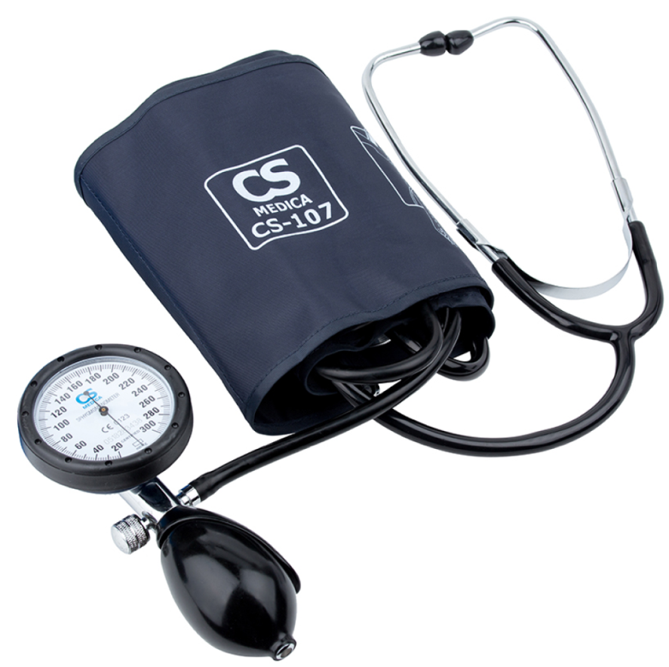
ВОПРОС 18 ИЗ 30
СЕРДЕЧНО-СОСУДИСТЫЕ ЗАБОЛЕВАНИЯ
Какое артериальное давление обычно считается повышенным?
140/90 мм рт. ст. и выше
130/65 мм рт. ст.
А
Б
120/70 мм рт. ст.
90/50 мм рт. ст.
В
Г

Slide 87
ВОПРОС 18 ИЗ 30 · ОТВЕТ
СЕРДЕЧНО-СОСУДИСТЫЕ ЗАБОЛЕВАНИЯ
Какое артериальное давление обычно считается повышенным?
Верно!
А) 140/90 мм рт. ст. и выше
ПОЯСНЕНИЕ
Стойкое давление 140/90 и выше требует обследования и контроля; нормальные цифры индивидуальны, но важно наблюдение врача.
А
140/90 мм рт. ст. и выше
Б
130/65 мм рт. ст.
В
120/70 мм рт. ст.
Г
90/50 мм рт. ст.
← К вопросу
Следующий вопрос →

Slide 88
ВОПРОС 18 ИЗ 30 · ОТВЕТ
СЕРДЕЧНО-СОСУДИСТЫЕ ЗАБОЛЕВАНИЯ
Какое артериальное давление обычно считается повышенным?
Неверно
Правильный ответ – А) 140/90 мм рт. ст. и выше
ПОЯСНЕНИЕ
Стойкое давление 140/90 и выше требует обследования и контроля; нормальные цифры индивидуальны, но важно наблюдение врача.
А
140/90 мм рт. ст. и выше
Б
130/65 мм рт. ст.
В
120/70 мм рт. ст.
Г
90/50 мм рт. ст.
← К вопросу
Следующий вопрос →

Slide 89
ВОПРОС 18 ИЗ 30 · ОТВЕТ
СЕРДЕЧНО-СОСУДИСТЫЕ ЗАБОЛЕВАНИЯ
Какое артериальное давление обычно считается повышенным?
Неверно
Правильный ответ – А) 140/90 мм рт. ст. и выше
ПОЯСНЕНИЕ
Стойкое давление 140/90 и выше требует обследования и контроля; нормальные цифры индивидуальны, но важно наблюдение врача.
А
140/90 мм рт. ст. и выше
Б
130/65 мм рт. ст.
В
120/70 мм рт. ст.
Г
90/50 мм рт. ст.
← К вопросу
Следующий вопрос →

Slide 90
ВОПРОС 18 ИЗ 30 · ОТВЕТ
СЕРДЕЧНО-СОСУДИСТЫЕ ЗАБОЛЕВАНИЯ
Какое артериальное давление обычно считается повышенным?
Неверно
Правильный ответ – А) 140/90 мм рт. ст. и выше
ПОЯСНЕНИЕ
Стойкое давление 140/90 и выше требует обследования и контроля; нормальные цифры индивидуальны, но важно наблюдение врача.
А
140/90 мм рт. ст. и выше
Б
130/65 мм рт. ст.
В
120/70 мм рт. ст.
Г
90/50 мм рт. ст.
← К вопросу
Следующий вопрос →

Slide 91
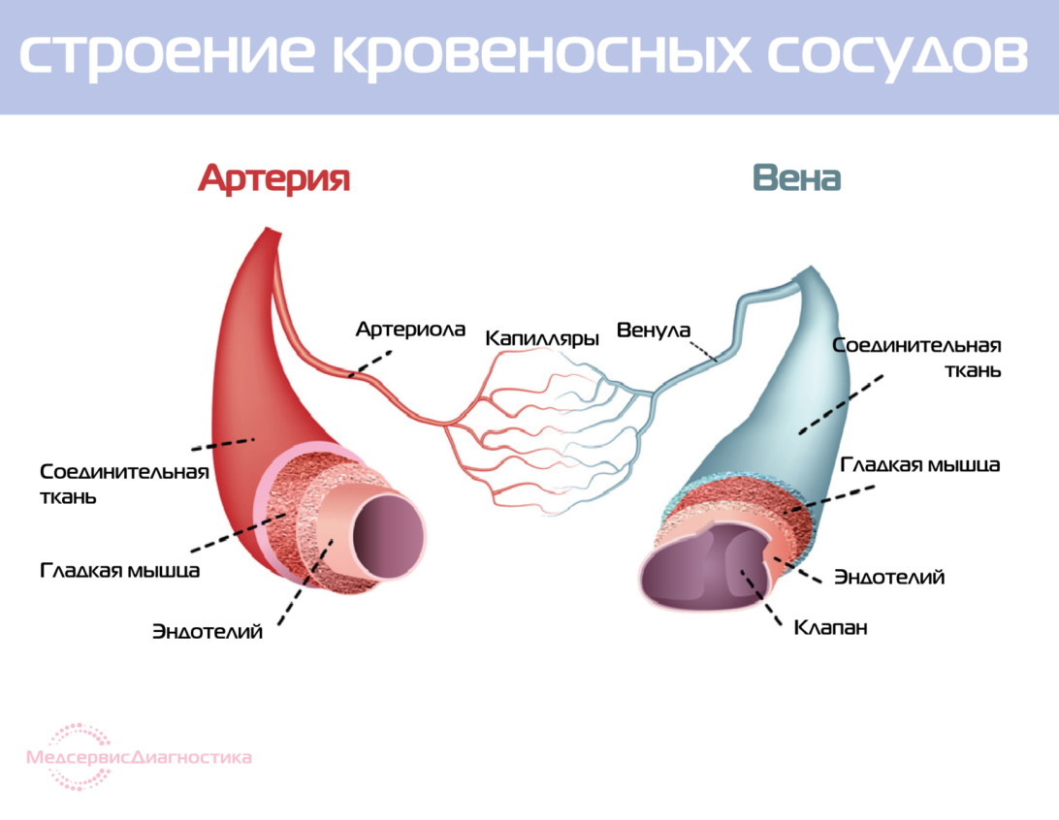
ВОПРОС 19 ИЗ 30
СЕРДЕЧНО-СОСУДИСТЫЕ ЗАБОЛЕВАНИЯ
Что такое атеросклероз?
Расширение сосуда
Отложение холестериновых бляшек в стенке артерии
А
Б
Сгусток в вене
Сужение артерий на холоде
В
Г

Slide 92
ВОПРОС 19 ИЗ 30 · ОТВЕТ
СЕРДЕЧНО-СОСУДИСТЫЕ ЗАБОЛЕВАНИЯ
Что такое атеросклероз?
Неверно
Правильный ответ – Б) Отложение холестериновых бляшек в стенке артерии
ПОЯСНЕНИЕ
Бляшки сужают просвет артерии и могут приводить к инфаркту, инсульту и нарушению кровотока.
А
Расширение сосуда
Б
Отложение холестериновых бляшек в стенке артерии
В
Сгусток в вене
Г
Сужение артерий на холоде
← К вопросу
Следующий вопрос →

Slide 93
ВОПРОС 19 ИЗ 30 · ОТВЕТ
СЕРДЕЧНО-СОСУДИСТЫЕ ЗАБОЛЕВАНИЯ
Что такое атеросклероз?
Верно!
Б) Отложение холестериновых бляшек в стенке артерии
ПОЯСНЕНИЕ
Бляшки сужают просвет артерии и могут приводить к инфаркту, инсульту и нарушению кровотока.
А
Расширение сосуда
Б
Отложение холестериновых бляшек в стенке артерии
В
Сгусток в вене
Г
Сужение артерий на холоде
← К вопросу
Следующий вопрос →

Slide 94
ВОПРОС 19 ИЗ 30 · ОТВЕТ
СЕРДЕЧНО-СОСУДИСТЫЕ ЗАБОЛЕВАНИЯ
Что такое атеросклероз?
Неверно
Правильный ответ – Б) Отложение холестериновых бляшек в стенке артерии
ПОЯСНЕНИЕ
Бляшки сужают просвет артерии и могут приводить к инфаркту, инсульту и нарушению кровотока.
А
Расширение сосуда
Б
Отложение холестериновых бляшек в стенке артерии
В
Сгусток в вене
Г
Сужение артерий на холоде
← К вопросу
Следующий вопрос →

Slide 95
ВОПРОС 19 ИЗ 30 · ОТВЕТ
СЕРДЕЧНО-СОСУДИСТЫЕ ЗАБОЛЕВАНИЯ
Что такое атеросклероз?
Неверно
Правильный ответ – Б) Отложение холестериновых бляшек в стенке артерии
ПОЯСНЕНИЕ
Бляшки сужают просвет артерии и могут приводить к инфаркту, инсульту и нарушению кровотока.
А
Расширение сосуда
Б
Отложение холестериновых бляшек в стенке артерии
В
Сгусток в вене
Г
Сужение артерий на холоде
← К вопросу
Следующий вопрос →

Slide 96
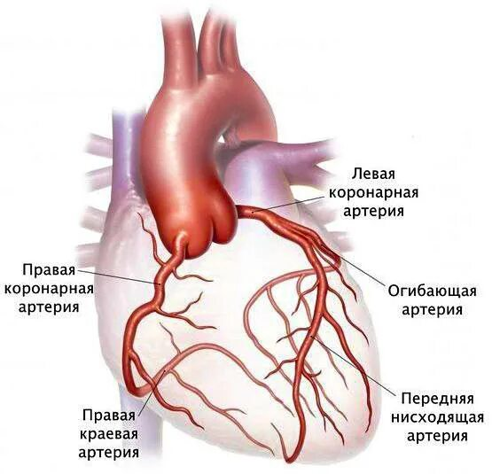
ВОПРОС 20 ИЗ 30
СЕРДЕЧНО-СОСУДИСТЫЕ ЗАБОЛЕВАНИЯ
Чем опасен атеросклероз коронарных артерий?
Проходит сам без лечения
Не опасен, а улучшает кровоснабжение сердца
А
Б
Может привести к ишемии и инфаркту миокарда
Приводит к варикозному расширению вен ног
В
Г

Slide 97
ВОПРОС 20 ИЗ 30 · ОТВЕТ
СЕРДЕЧНО-СОСУДИСТЫЕ ЗАБОЛЕВАНИЯ
Чем опасен атеросклероз коронарных артерий?
Неверно
Правильный ответ – В) Может привести к ишемии и инфаркту миокарда
ПОЯСНЕНИЕ
Сужение коронарных артерий уменьшает кровоснабжение сердца, особенно при нагрузке; при закупорке развивается инфаркт.
А
Проходит сам без лечения
Б
Не опасен, а улучшает кровоснабжение сердца
В
Может привести к ишемии и инфаркту миокарда
Г
Приводит к варикозному расширению вен ног
← К вопросу
Следующий вопрос →

Slide 98
ВОПРОС 20 ИЗ 30 · ОТВЕТ
СЕРДЕЧНО-СОСУДИСТЫЕ ЗАБОЛЕВАНИЯ
Чем опасен атеросклероз коронарных артерий?
Неверно
Правильный ответ – В) Может привести к ишемии и инфаркту миокарда
ПОЯСНЕНИЕ
Сужение коронарных артерий уменьшает кровоснабжение сердца, особенно при нагрузке; при закупорке развивается инфаркт.
А
Проходит сам без лечения
Б
Не опасен, а улучшает кровоснабжение сердца
В
Может привести к ишемии и инфаркту миокарда
Г
Приводит к варикозному расширению вен ног
← К вопросу
Следующий вопрос →

Slide 99
ВОПРОС 20 ИЗ 30 · ОТВЕТ
СЕРДЕЧНО-СОСУДИСТЫЕ ЗАБОЛЕВАНИЯ
Чем опасен атеросклероз коронарных артерий?
Верно!
В) Может привести к ишемии и инфаркту миокарда
ПОЯСНЕНИЕ
Сужение коронарных артерий уменьшает кровоснабжение сердца, особенно при нагрузке; при закупорке развивается инфаркт.
А
Проходит сам без лечения
Б
Не опасен, а улучшает кровоснабжение сердца
В
Может привести к ишемии и инфаркту миокарда
Г
Приводит к варикозному расширению вен ног
← К вопросу
Следующий вопрос →

Slide 100
ВОПРОС 20 ИЗ 30 · ОТВЕТ
СЕРДЕЧНО-СОСУДИСТЫЕ ЗАБОЛЕВАНИЯ
Чем опасен атеросклероз коронарных артерий?
Неверно
Правильный ответ – В) Может привести к ишемии и инфаркту миокарда
ПОЯСНЕНИЕ
Сужение коронарных артерий уменьшает кровоснабжение сердца, особенно при нагрузке; при закупорке развивается инфаркт.
А
Проходит сам без лечения
Б
Не опасен, а улучшает кровоснабжение сердца
В
Может привести к ишемии и инфаркту миокарда
Г
Приводит к варикозному расширению вен ног
← К вопросу
Следующий вопрос →

Slide 101
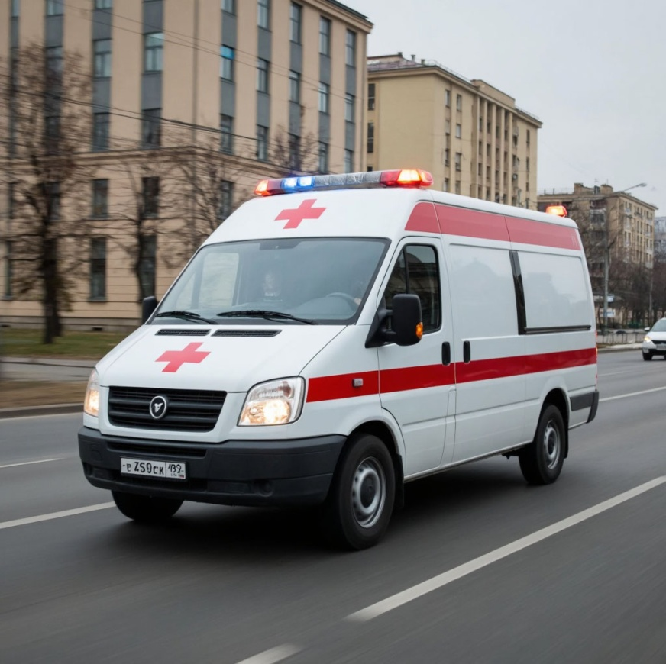
ВОПРОС 21 ИЗ 30
СЕРДЕЧНО-СОСУДИСТЫЕ ЗАБОЛЕВАНИЯ
Что можно сделать при подозрении на инфаркт, если нет аллергии и скорая разрешила?
Дать жирную пищу
Дать алкоголь
А
Б
Сделать массаж ноги
Разжевать аспирин
В
Г

Slide 102
ВОПРОС 21 ИЗ 30 · ОТВЕТ
СЕРДЕЧНО-СОСУДИСТЫЕ ЗАБОЛЕВАНИЯ
Что можно сделать при подозрении на инфаркт, если нет аллергии и скорая разрешила?
Неверно
Правильный ответ – Г) Разжевать аспирин
ПОЯСНЕНИЕ
Аспирин уменьшает склеивание тромбоцитов, но сначала нужно вызвать скорую и действовать по её указанию.
А
Дать жирную пищу
Б
Дать алкоголь
В
Сделать массаж ноги
Г
Разжевать аспирин
← К вопросу
Следующий вопрос →

Slide 103
ВОПРОС 21 ИЗ 30 · ОТВЕТ
СЕРДЕЧНО-СОСУДИСТЫЕ ЗАБОЛЕВАНИЯ
Что можно сделать при подозрении на инфаркт, если нет аллергии и скорая разрешила?
Неверно
Правильный ответ – Г) Разжевать аспирин
ПОЯСНЕНИЕ
Аспирин уменьшает склеивание тромбоцитов, но сначала нужно вызвать скорую и действовать по её указанию.
А
Дать жирную пищу
Б
Дать алкоголь
В
Сделать массаж ноги
Г
Разжевать аспирин
← К вопросу
Следующий вопрос →

Slide 104
ВОПРОС 21 ИЗ 30 · ОТВЕТ
СЕРДЕЧНО-СОСУДИСТЫЕ ЗАБОЛЕВАНИЯ
Что можно сделать при подозрении на инфаркт, если нет аллергии и скорая разрешила?
Неверно
Правильный ответ – Г) Разжевать аспирин
ПОЯСНЕНИЕ
Аспирин уменьшает склеивание тромбоцитов, но сначала нужно вызвать скорую и действовать по её указанию.
А
Дать жирную пищу
Б
Дать алкоголь
В
Сделать массаж ноги
Г
Разжевать аспирин
← К вопросу
Следующий вопрос →

Slide 105
ВОПРОС 21 ИЗ 30 · ОТВЕТ
СЕРДЕЧНО-СОСУДИСТЫЕ ЗАБОЛЕВАНИЯ
Что можно сделать при подозрении на инфаркт, если нет аллергии и скорая разрешила?
Верно!
Г) Разжевать аспирин
ПОЯСНЕНИЕ
Аспирин уменьшает склеивание тромбоцитов, но сначала нужно вызвать скорую и действовать по её указанию.
А
Дать жирную пищу
Б
Дать алкоголь
В
Сделать массаж ноги
Г
Разжевать аспирин
← К вопросу
Следующий вопрос →

Slide 106
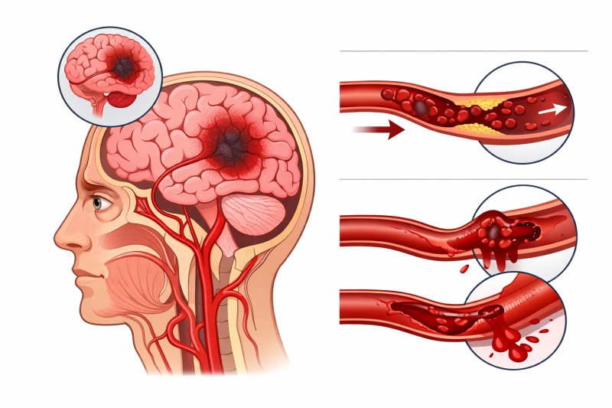
ВОПРОС 22 ИЗ 30
СЕРДЕЧНО-СОСУДИСТЫЕ ЗАБОЛЕВАНИЯ
Почему при инсульте важна ранняя помощь?
Можно ждать 24 часа без последствий
Помощь нужна только на следующий день
А
Б
Чем раньше начато лечение, тем меньше повреждение мозга
Инсульт не требует лечения
В
Г

Slide 107
ВОПРОС 22 ИЗ 30 · ОТВЕТ
СЕРДЕЧНО-СОСУДИСТЫЕ ЗАБОЛЕВАНИЯ
Почему при инсульте важна ранняя помощь?
Неверно
Правильный ответ – В) Чем раньше начато лечение, тем меньше повреждение мозга
ПОЯСНЕНИЕ
При инсульте существует «терапевтическое окно»: ранняя помощь снижает риск инвалидности и смерти.
А
Можно ждать 24 часа без последствий
Б
Помощь нужна только на следующий день
В
Чем раньше начато лечение, тем меньше повреждение мозга
Г
Инсульт не требует лечения
← К вопросу
Следующий вопрос →

Slide 108
ВОПРОС 22 ИЗ 30 · ОТВЕТ
СЕРДЕЧНО-СОСУДИСТЫЕ ЗАБОЛЕВАНИЯ
Почему при инсульте важна ранняя помощь?
Неверно
Правильный ответ – В) Чем раньше начато лечение, тем меньше повреждение мозга
ПОЯСНЕНИЕ
При инсульте существует «терапевтическое окно»: ранняя помощь снижает риск инвалидности и смерти.
А
Можно ждать 24 часа без последствий
Б
Помощь нужна только на следующий день
В
Чем раньше начато лечение, тем меньше повреждение мозга
Г
Инсульт не требует лечения
← К вопросу
Следующий вопрос →

Slide 109
ВОПРОС 22 ИЗ 30 · ОТВЕТ
СЕРДЕЧНО-СОСУДИСТЫЕ ЗАБОЛЕВАНИЯ
Почему при инсульте важна ранняя помощь?
Верно!
В) Чем раньше начато лечение, тем меньше повреждение мозга
ПОЯСНЕНИЕ
При инсульте существует «терапевтическое окно»: ранняя помощь снижает риск инвалидности и смерти.
А
Можно ждать 24 часа без последствий
Б
Помощь нужна только на следующий день
В
Чем раньше начато лечение, тем меньше повреждение мозга
Г
Инсульт не требует лечения
← К вопросу
Следующий вопрос →

Slide 110
ВОПРОС 22 ИЗ 30 · ОТВЕТ
СЕРДЕЧНО-СОСУДИСТЫЕ ЗАБОЛЕВАНИЯ
Почему при инсульте важна ранняя помощь?
Неверно
Правильный ответ – В) Чем раньше начато лечение, тем меньше повреждение мозга
ПОЯСНЕНИЕ
При инсульте существует «терапевтическое окно»: ранняя помощь снижает риск инвалидности и смерти.
А
Можно ждать 24 часа без последствий
Б
Помощь нужна только на следующий день
В
Чем раньше начато лечение, тем меньше повреждение мозга
Г
Инсульт не требует лечения
← К вопросу
Следующий вопрос →

Slide 111
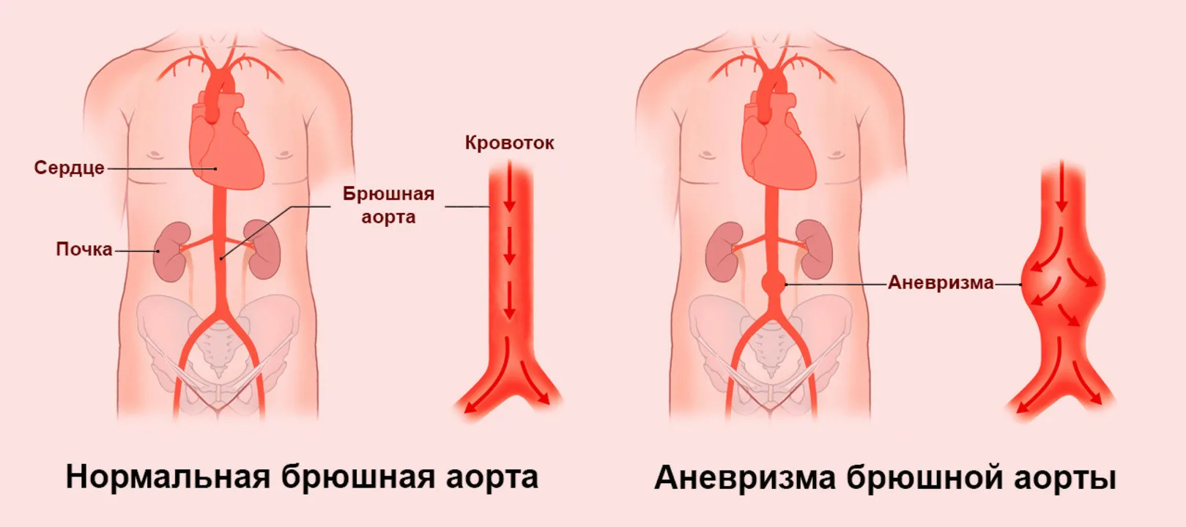
ВОПРОС 23 ИЗ 30
СЕРДЕЧНО-СОСУДИСТЫЕ ЗАБОЛЕВАНИЯ
Какой признак может указывать на разрыв аневризмы аорты?
Лёгкий зуд кожи и першение в горле
Боль в глазу
А
Б
Диарея больше трёх дней
Внезапная очень сильная боль и падение давления
В
Г

Slide 112
ВОПРОС 23 ИЗ 30 · ОТВЕТ
СЕРДЕЧНО-СОСУДИСТЫЕ ЗАБОЛЕВАНИЯ
Какой признак может указывать на разрыв аневризмы аорты?
Неверно
Правильный ответ – Г) Внезапная очень сильная боль и падение давления
ПОЯСНЕНИЕ
Разрыв аневризмы аорты – экстренное состояние: резкая боль, шок, падение давления; нужна немедленная помощь.
А
Лёгкий зуд кожи и першение в горле
Б
Боль в глазу
В
Диарея больше трёх дней
Г
Внезапная очень сильная боль и падение давления
← К вопросу
Следующий вопрос →

Slide 113
ВОПРОС 23 ИЗ 30 · ОТВЕТ
СЕРДЕЧНО-СОСУДИСТЫЕ ЗАБОЛЕВАНИЯ
Какой признак может указывать на разрыв аневризмы аорты?
Неверно
Правильный ответ – Г) Внезапная очень сильная боль и падение давления
ПОЯСНЕНИЕ
Разрыв аневризмы аорты – экстренное состояние: резкая боль, шок, падение давления; нужна немедленная помощь.
А
Лёгкий зуд кожи и першение в горле
Б
Боль в глазу
В
Диарея больше трёх дней
Г
Внезапная очень сильная боль и падение давления
← К вопросу
Следующий вопрос →

Slide 114
ВОПРОС 23 ИЗ 30 · ОТВЕТ
СЕРДЕЧНО-СОСУДИСТЫЕ ЗАБОЛЕВАНИЯ
Какой признак может указывать на разрыв аневризмы аорты?
Неверно
Правильный ответ – Г) Внезапная очень сильная боль и падение давления
ПОЯСНЕНИЕ
Разрыв аневризмы аорты – экстренное состояние: резкая боль, шок, падение давления; нужна немедленная помощь.
А
Лёгкий зуд кожи и першение в горле
Б
Боль в глазу
В
Диарея больше трёх дней
Г
Внезапная очень сильная боль и падение давления
← К вопросу
Следующий вопрос →

Slide 115
ВОПРОС 23 ИЗ 30 · ОТВЕТ
СЕРДЕЧНО-СОСУДИСТЫЕ ЗАБОЛЕВАНИЯ
Какой признак может указывать на разрыв аневризмы аорты?
Верно!
Г) Внезапная очень сильная боль и падение давления
ПОЯСНЕНИЕ
Разрыв аневризмы аорты – экстренное состояние: резкая боль, шок, падение давления; нужна немедленная помощь.
А
Лёгкий зуд кожи и першение в горле
Б
Боль в глазу
В
Диарея больше трёх дней
Г
Внезапная очень сильная боль и падение давления
← К вопросу
Следующий вопрос →

Slide 116
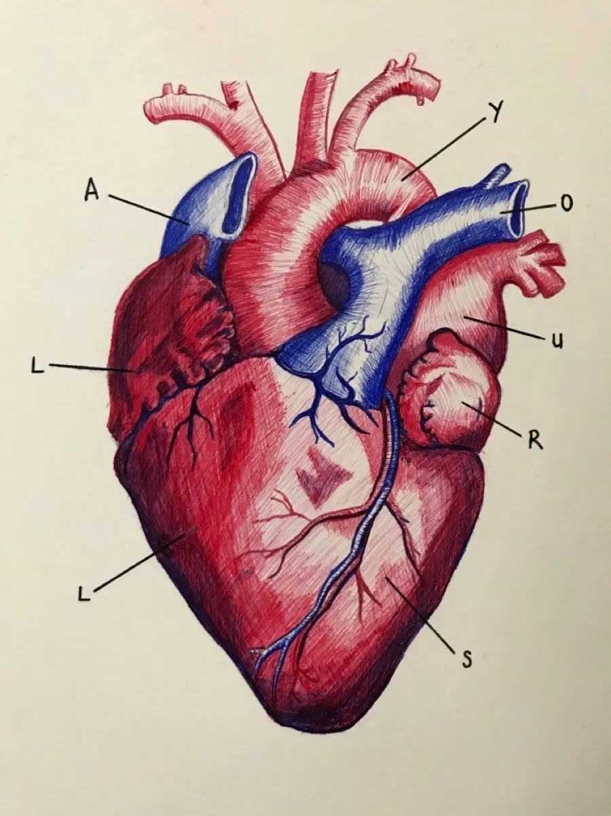
ВОПРОС 24 ИЗ 30
СЕРДЕЧНО-СОСУДИСТЫЕ ЗАБОЛЕВАНИЯ
Что НЕ относится к диагностике сердечно-сосудистых заболеваний?
Анализ волос
Измерение артериального давления
А
Б
ЭКГ
Липидограмма
В
Г

Slide 117
ВОПРОС 24 ИЗ 30 · ОТВЕТ
СЕРДЕЧНО-СОСУДИСТЫЕ ЗАБОЛЕВАНИЯ
Что НЕ относится к диагностике сердечно-сосудистых заболеваний?
Верно!
А) Анализ волос
ПОЯСНЕНИЕ
Для диагностики сердечно-сосудистых заболеваний используют измерение давления, ЭКГ, ЭхоКГ, лабораторные тесты, нагрузочные пробы, ангиографию.
А
Анализ волос
Б
Измерение артериального давления
В
ЭКГ
Г
Липидограмма
← К вопросу
Следующий вопрос →

Slide 118
ВОПРОС 24 ИЗ 30 · ОТВЕТ
СЕРДЕЧНО-СОСУДИСТЫЕ ЗАБОЛЕВАНИЯ
Что НЕ относится к диагностике сердечно-сосудистых заболеваний?
Неверно
Правильный ответ – А) Анализ волос
ПОЯСНЕНИЕ
Для диагностики сердечно-сосудистых заболеваний используют измерение давления, ЭКГ, ЭхоКГ, лабораторные тесты, нагрузочные пробы, ангиографию.
А
Анализ волос
Б
Измерение артериального давления
В
ЭКГ
Г
Липидограмма
← К вопросу
Следующий вопрос →

Slide 119
ВОПРОС 24 ИЗ 30 · ОТВЕТ
СЕРДЕЧНО-СОСУДИСТЫЕ ЗАБОЛЕВАНИЯ
Что НЕ относится к диагностике сердечно-сосудистых заболеваний?
Неверно
Правильный ответ – А) Анализ волос
ПОЯСНЕНИЕ
Для диагностики сердечно-сосудистых заболеваний используют измерение давления, ЭКГ, ЭхоКГ, лабораторные тесты, нагрузочные пробы, ангиографию.
А
Анализ волос
Б
Измерение артериального давления
В
ЭКГ
Г
Липидограмма
← К вопросу
Следующий вопрос →

Slide 120
ВОПРОС 24 ИЗ 30 · ОТВЕТ
СЕРДЕЧНО-СОСУДИСТЫЕ ЗАБОЛЕВАНИЯ
Что НЕ относится к диагностике сердечно-сосудистых заболеваний?
Неверно
Правильный ответ – А) Анализ волос
ПОЯСНЕНИЕ
Для диагностики сердечно-сосудистых заболеваний используют измерение давления, ЭКГ, ЭхоКГ, лабораторные тесты, нагрузочные пробы, ангиографию.
А
Анализ волос
Б
Измерение артериального давления
В
ЭКГ
Г
Липидограмма
← К вопросу
Следующий вопрос →

Slide 121
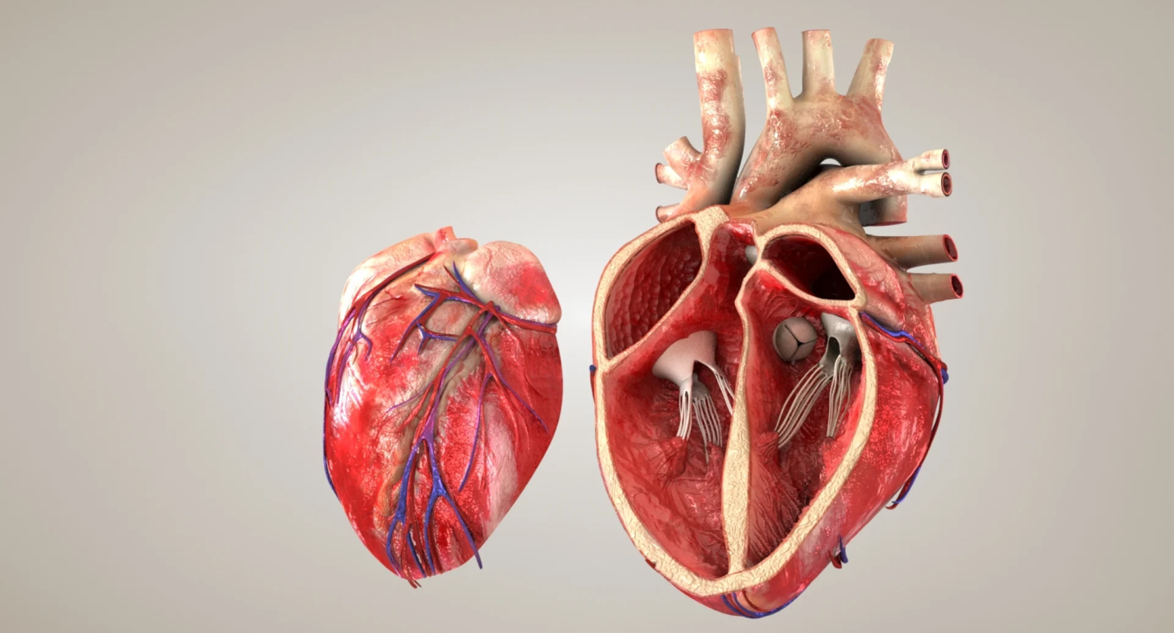
ВОПРОС 25 ИЗ 30
СЕРДЕЧНО-СОСУДИСТЫЕ ЗАБОЛЕВАНИЯ
Что важно для профилактики повторного инфаркта или инсульта?
Самостоятельно отменить лекарства при улучшении
Регулярно принимать назначенные препараты и контролировать давление, холестерин, сахар
А
Б
Не посещать врача
Только больше лежать
В
Г

Slide 122
ВОПРОС 25 ИЗ 30 · ОТВЕТ
СЕРДЕЧНО-СОСУДИСТЫЕ ЗАБОЛЕВАНИЯ
Что важно для профилактики повторного инфаркта или инсульта?
Неверно
Правильный ответ – Б) Регулярно принимать назначенные препараты и контролировать давление, холестерин, сахар
ПОЯСНЕНИЕ
После инфаркта или инсульта важно наблюдение врача, приверженность лечению и коррекция факторов риска – это снижает риск повторного события.
А
Самостоятельно отменить лекарства при улучшении
Б
Регулярно принимать назначенные препараты и контролировать давление, холестерин, сахар
В
Не посещать врача
Г
Только больше лежать
← К вопросу
Следующий вопрос →

Slide 123
ВОПРОС 25 ИЗ 30 · ОТВЕТ
СЕРДЕЧНО-СОСУДИСТЫЕ ЗАБОЛЕВАНИЯ
Что важно для профилактики повторного инфаркта или инсульта?
Верно!
Б) Регулярно принимать назначенные препараты и контролировать давление, холестерин, сахар
ПОЯСНЕНИЕ
После инфаркта или инсульта важно наблюдение врача, приверженность лечению и коррекция факторов риска – это снижает риск повторного события.
А
Самостоятельно отменить лекарства при улучшении
Б
Регулярно принимать назначенные препараты и контролировать давление, холестерин, сахар
В
Не посещать врача
Г
Только больше лежать
← К вопросу
Следующий вопрос →

Slide 124
ВОПРОС 25 ИЗ 30 · ОТВЕТ
СЕРДЕЧНО-СОСУДИСТЫЕ ЗАБОЛЕВАНИЯ
Что важно для профилактики повторного инфаркта или инсульта?
Неверно
Правильный ответ – Б) Регулярно принимать назначенные препараты и контролировать давление, холестерин, сахар
ПОЯСНЕНИЕ
После инфаркта или инсульта важно наблюдение врача, приверженность лечению и коррекция факторов риска – это снижает риск повторного события.
А
Самостоятельно отменить лекарства при улучшении
Б
Регулярно принимать назначенные препараты и контролировать давление, холестерин, сахар
В
Не посещать врача
Г
Только больше лежать
← К вопросу
Следующий вопрос →

Slide 125
ВОПРОС 25 ИЗ 30 · ОТВЕТ
СЕРДЕЧНО-СОСУДИСТЫЕ ЗАБОЛЕВАНИЯ
Что важно для профилактики повторного инфаркта или инсульта?
Неверно
Правильный ответ – Б) Регулярно принимать назначенные препараты и контролировать давление, холестерин, сахар
ПОЯСНЕНИЕ
После инфаркта или инсульта важно наблюдение врача, приверженность лечению и коррекция факторов риска – это снижает риск повторного события.
А
Самостоятельно отменить лекарства при улучшении
Б
Регулярно принимать назначенные препараты и контролировать давление, холестерин, сахар
В
Не посещать врача
Г
Только больше лежать
← К вопросу
Следующий вопрос →

Slide 126
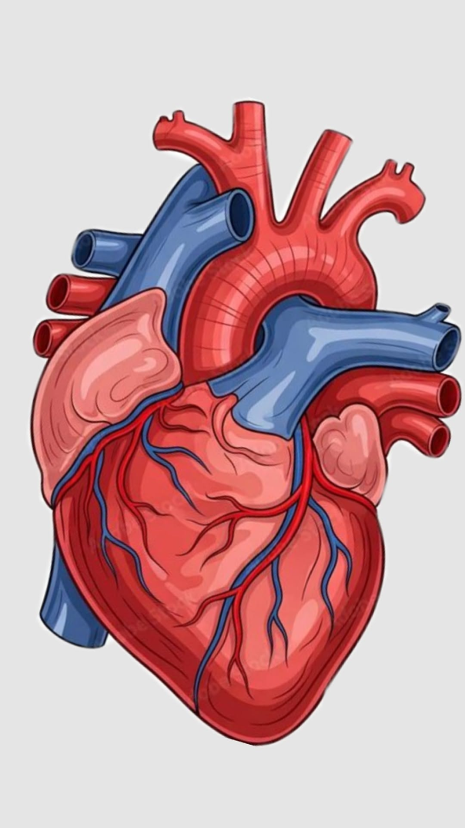
ВОПРОС 26 ИЗ 30
СЕРДЕЧНО-СОСУДИСТЫЕ ЗАБОЛЕВАНИЯ
Как называют группу состояний, в которую входят инфаркт миокарда с подъёмом и без подъёма сегмента ST и нестабильная стенокардия?
Внезапная сердечная смерть
Острая инсультовая реакция
А
Б
Острый коронарный синдром
Атеросклероз корня аорты
В
Г

Slide 127
ВОПРОС 26 ИЗ 30 · ОТВЕТ
СЕРДЕЧНО-СОСУДИСТЫЕ ЗАБОЛЕВАНИЯ
Как называют группу состояний, в которую входят инфаркт миокарда с подъёмом и без подъёма сегмента ST и нестабильная стенокардия?
Неверно
Правильный ответ – В) Острый коронарный синдром
ПОЯСНЕНИЕ
Острый коронарный синдром – любая группа клинических признаков или симптомов, позволяющих подозревать острый инфаркт миокарда или нестабильную стенокардию.
А
Внезапная сердечная смерть
Б
Острая инсультовая реакция
В
Острый коронарный синдром
Г
Атеросклероз корня аорты
← К вопросу
Следующий вопрос →

Slide 128
ВОПРОС 26 ИЗ 30 · ОТВЕТ
СЕРДЕЧНО-СОСУДИСТЫЕ ЗАБОЛЕВАНИЯ
Как называют группу состояний, в которую входят инфаркт миокарда с подъёмом и без подъёма сегмента ST и нестабильная стенокардия?
Неверно
Правильный ответ – В) Острый коронарный синдром
ПОЯСНЕНИЕ
Острый коронарный синдром – любая группа клинических признаков или симптомов, позволяющих подозревать острый инфаркт миокарда или нестабильную стенокардию.
А
Внезапная сердечная смерть
Б
Острая инсультовая реакция
В
Острый коронарный синдром
Г
Атеросклероз корня аорты
← К вопросу
Следующий вопрос →

Slide 129
ВОПРОС 26 ИЗ 30 · ОТВЕТ
СЕРДЕЧНО-СОСУДИСТЫЕ ЗАБОЛЕВАНИЯ
Как называют группу состояний, в которую входят инфаркт миокарда с подъёмом и без подъёма сегмента ST и нестабильная стенокардия?
Верно!
В) Острый коронарный синдром
ПОЯСНЕНИЕ
Острый коронарный синдром – любая группа клинических признаков или симптомов, позволяющих подозревать острый инфаркт миокарда или нестабильную стенокардию.
А
Внезапная сердечная смерть
Б
Острая инсультовая реакция
В
Острый коронарный синдром
Г
Атеросклероз корня аорты
← К вопросу
Следующий вопрос →

Slide 130
ВОПРОС 26 ИЗ 30 · ОТВЕТ
СЕРДЕЧНО-СОСУДИСТЫЕ ЗАБОЛЕВАНИЯ
Как называют группу состояний, в которую входят инфаркт миокарда с подъёмом и без подъёма сегмента ST и нестабильная стенокардия?
Неверно
Правильный ответ – В) Острый коронарный синдром
ПОЯСНЕНИЕ
Острый коронарный синдром – любая группа клинических признаков или симптомов, позволяющих подозревать острый инфаркт миокарда или нестабильную стенокардию.
А
Внезапная сердечная смерть
Б
Острая инсультовая реакция
В
Острый коронарный синдром
Г
Атеросклероз корня аорты
← К вопросу
Следующий вопрос →

Slide 131
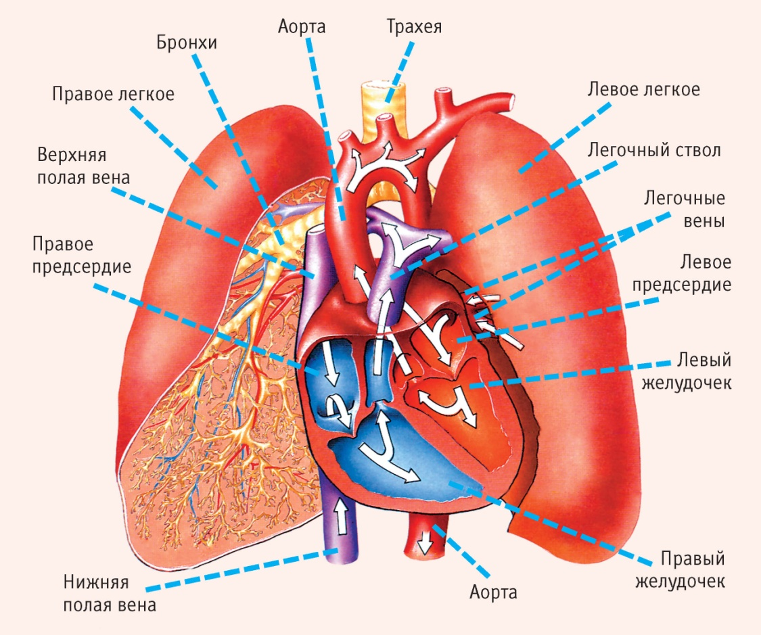
ВОПРОС 27 ИЗ 30
СЕРДЕЧНО-СОСУДИСТЫЕ ЗАБОЛЕВАНИЯ
Как называют поражение миокарда, вызванное нарушением кровотока по коронарным артериям?
Ишемическая болезнь сердца
Атеросклероз
А
Б
Стабильная стенокардия
Нестабильная стенокардия
В
Г

Slide 132
ВОПРОС 27 ИЗ 30 · ОТВЕТ
СЕРДЕЧНО-СОСУДИСТЫЕ ЗАБОЛЕВАНИЯ
Как называют поражение миокарда, вызванное нарушением кровотока по коронарным артериям?
Верно!
А) Ишемическая болезнь сердца
ПОЯСНЕНИЕ
Ишемическая болезнь сердца включает в себя стабильную и нестабильную стенокардию, а также инфаркт миокарда. Атеросклероз – наиболее частая причина ИБС.
А
Ишемическая болезнь сердца
Б
Атеросклероз
В
Стабильная стенокардия
Г
Нестабильная стенокардия
← К вопросу
Следующий вопрос →

Slide 133
ВОПРОС 27 ИЗ 30 · ОТВЕТ
СЕРДЕЧНО-СОСУДИСТЫЕ ЗАБОЛЕВАНИЯ
Как называют поражение миокарда, вызванное нарушением кровотока по коронарным артериям?
Неверно
Правильный ответ – А) Ишемическая болезнь сердца
ПОЯСНЕНИЕ
Ишемическая болезнь сердца включает в себя стабильную и нестабильную стенокардию, а также инфаркт миокарда. Атеросклероз – наиболее частая причина ИБС.
А
Ишемическая болезнь сердца
Б
Атеросклероз
В
Стабильная стенокардия
Г
Нестабильная стенокардия
← К вопросу
Следующий вопрос →

Slide 134
ВОПРОС 27 ИЗ 30 · ОТВЕТ
СЕРДЕЧНО-СОСУДИСТЫЕ ЗАБОЛЕВАНИЯ
Как называют поражение миокарда, вызванное нарушением кровотока по коронарным артериям?
Неверно
Правильный ответ – А) Ишемическая болезнь сердца
ПОЯСНЕНИЕ
Ишемическая болезнь сердца включает в себя стабильную и нестабильную стенокардию, а также инфаркт миокарда. Атеросклероз – наиболее частая причина ИБС.
А
Ишемическая болезнь сердца
Б
Атеросклероз
В
Стабильная стенокардия
Г
Нестабильная стенокардия
← К вопросу
Следующий вопрос →

Slide 135
ВОПРОС 27 ИЗ 30 · ОТВЕТ
СЕРДЕЧНО-СОСУДИСТЫЕ ЗАБОЛЕВАНИЯ
Как называют поражение миокарда, вызванное нарушением кровотока по коронарным артериям?
Неверно
Правильный ответ – А) Ишемическая болезнь сердца
ПОЯСНЕНИЕ
Ишемическая болезнь сердца включает в себя стабильную и нестабильную стенокардию, а также инфаркт миокарда. Атеросклероз – наиболее частая причина ИБС.
А
Ишемическая болезнь сердца
Б
Атеросклероз
В
Стабильная стенокардия
Г
Нестабильная стенокардия
← К вопросу
Следующий вопрос →

Slide 136
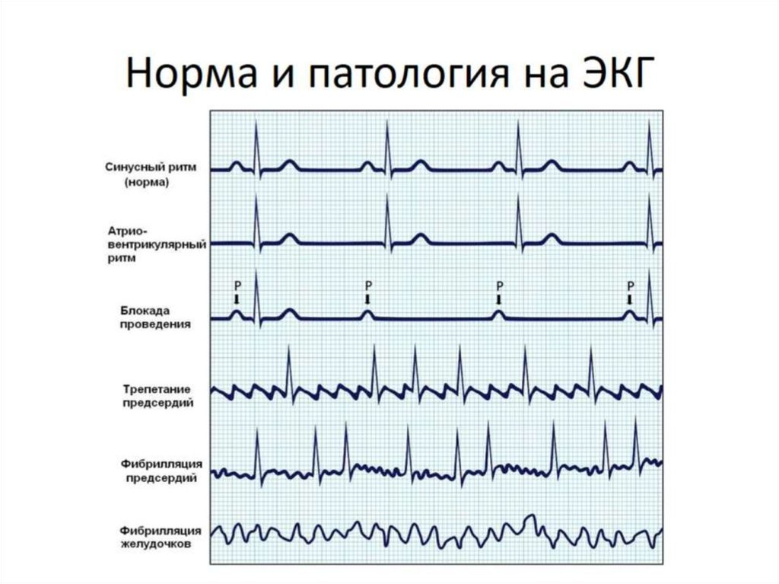
ВОПРОС 28 ИЗ 30
СЕРДЕЧНО-СОСУДИСТЫЕ ЗАБОЛЕВАНИЯ
По определению рабочей группы экспертов ВОЗ, нарушения ритма сердца – это любые отклонения от нормального синусового ритма. Правда или ложь?
Правда
Ложь
А
Б

Slide 137
ВОПРОС 28 ИЗ 30 · ОТВЕТ
СЕРДЕЧНО-СОСУДИСТЫЕ ЗАБОЛЕВАНИЯ
По определению рабочей группы экспертов ВОЗ, нарушения ритма сердца – это любые отклонения от нормального синусового ритма. Правда или ложь?
Верно!
А) Правда
ПОЯСНЕНИЕ
Под этим термином объединяется целый ряд состояний, которые характеризуются изменениями в частоте, регулярности и источнике генерации электрических импульсов сердца, что является следствием нарушения процесса их возникновения и/или проведения.
А
Правда
Б
Ложь
← К вопросу
Следующий вопрос →

Slide 138
ВОПРОС 28 ИЗ 30 · ОТВЕТ
СЕРДЕЧНО-СОСУДИСТЫЕ ЗАБОЛЕВАНИЯ
По определению рабочей группы экспертов ВОЗ, нарушения ритма сердца – это любые отклонения от нормального синусового ритма. Правда или ложь?
Неверно
Правильный ответ – А) Правда
ПОЯСНЕНИЕ
Под этим термином объединяется целый ряд состояний, которые характеризуются изменениями в частоте, регулярности и источнике генерации электрических импульсов сердца, что является следствием нарушения процесса их возникновения и/или проведения.
А
Правда
Б
Ложь
← К вопросу
Следующий вопрос →

Slide 139
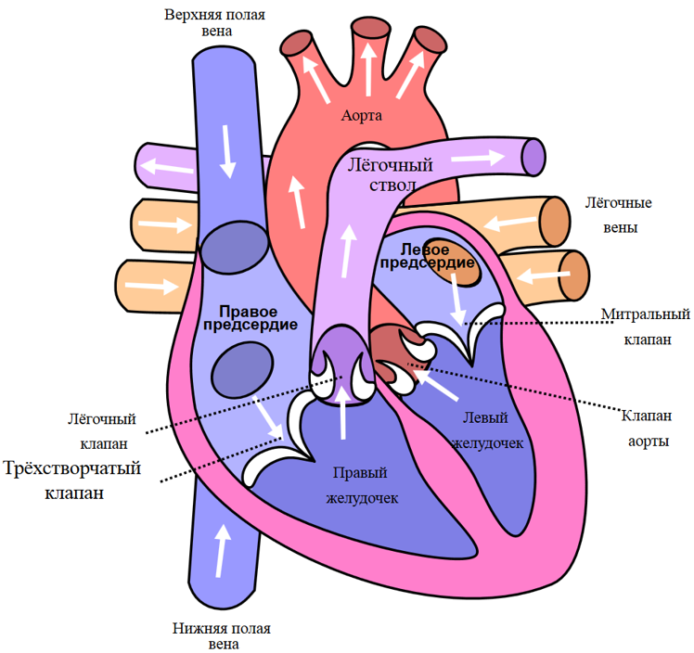
ВОПРОС 29 ИЗ 30
СЕРДЕЧНО-СОСУДИСТЫЕ ЗАБОЛЕВАНИЯ
Что НЕ является заболеванием сердечно-сосудистой системы?
Кардиомиопатия
Миокардит
А
Б
Пороки сердца
Пневмония
В
Г

Slide 140
ВОПРОС 29 ИЗ 30 · ОТВЕТ
СЕРДЕЧНО-СОСУДИСТЫЕ ЗАБОЛЕВАНИЯ
Что НЕ является заболеванием сердечно-сосудистой системы?
Неверно
Правильный ответ – Г) Пневмония
ПОЯСНЕНИЕ
Пневмония – это воспаление лёгких.
А
Кардиомиопатия
Б
Миокардит
В
Пороки сердца
Г
Пневмония
← К вопросу
Следующий вопрос →

Slide 141
ВОПРОС 29 ИЗ 30 · ОТВЕТ
СЕРДЕЧНО-СОСУДИСТЫЕ ЗАБОЛЕВАНИЯ
Что НЕ является заболеванием сердечно-сосудистой системы?
Неверно
Правильный ответ – Г) Пневмония
ПОЯСНЕНИЕ
Пневмония – это воспаление лёгких.
А
Кардиомиопатия
Б
Миокардит
В
Пороки сердца
Г
Пневмония
← К вопросу
Следующий вопрос →

Slide 142
ВОПРОС 29 ИЗ 30 · ОТВЕТ
СЕРДЕЧНО-СОСУДИСТЫЕ ЗАБОЛЕВАНИЯ
Что НЕ является заболеванием сердечно-сосудистой системы?
Неверно
Правильный ответ – Г) Пневмония
ПОЯСНЕНИЕ
Пневмония – это воспаление лёгких.
А
Кардиомиопатия
Б
Миокардит
В
Пороки сердца
Г
Пневмония
← К вопросу
Следующий вопрос →

Slide 143
ВОПРОС 29 ИЗ 30 · ОТВЕТ
СЕРДЕЧНО-СОСУДИСТЫЕ ЗАБОЛЕВАНИЯ
Что НЕ является заболеванием сердечно-сосудистой системы?
Верно!
Г) Пневмония
ПОЯСНЕНИЕ
Пневмония – это воспаление лёгких.
А
Кардиомиопатия
Б
Миокардит
В
Пороки сердца
Г
Пневмония
← К вопросу
Следующий вопрос →

Slide 144
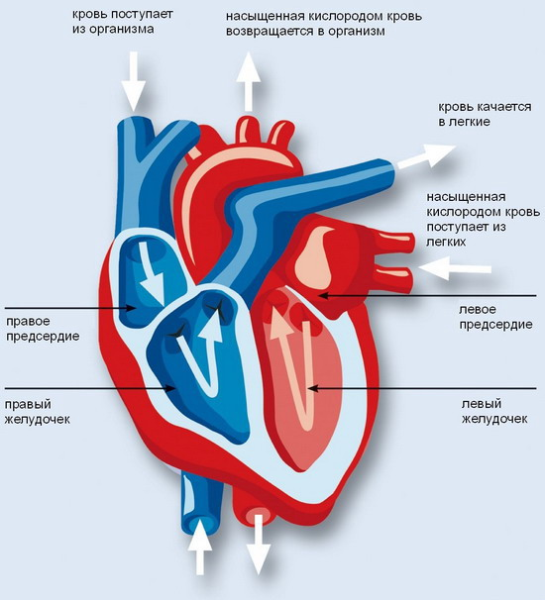
ВОПРОС 30 ИЗ 30
СЕРДЕЧНО-СОСУДИСТЫЕ ЗАБОЛЕВАНИЯ
Как делят сердечную недостаточность по скорости развития?
Дистальная и проксимальная
Систолическая и диастолическая
А
Б
Генуинная и превентивная
Острая и хроническая
В
Г

Slide 145
ВОПРОС 30 ИЗ 30 · ОТВЕТ
СЕРДЕЧНО-СОСУДИСТЫЕ ЗАБОЛЕВАНИЯ
Как делят сердечную недостаточность по скорости развития?
Неверно
Правильный ответ – Г) Острая и хроническая
ПОЯСНЕНИЕ
Сердечная недостаточность – нарушение структуры и функции сердца, при котором оно не может доставлять кислород со скоростью, нужной тканям. Острая развивается за часы и дни, хроническая – постепенно, месяцами и годами. Деление на систолическую и диастолическую – другое: по тому, какая фаза работы сердца нарушена.
А
Дистальная и проксимальная
Б
Систолическая и диастолическая
В
Генуинная и превентивная
Г
Острая и хроническая
← К вопросу
Завершить →

Slide 146
ВОПРОС 30 ИЗ 30 · ОТВЕТ
СЕРДЕЧНО-СОСУДИСТЫЕ ЗАБОЛЕВАНИЯ
Как делят сердечную недостаточность по скорости развития?
Неверно
Правильный ответ – Г) Острая и хроническая
ПОЯСНЕНИЕ
Сердечная недостаточность – нарушение структуры и функции сердца, при котором оно не может доставлять кислород со скоростью, нужной тканям. Острая развивается за часы и дни, хроническая – постепенно, месяцами и годами. Деление на систолическую и диастолическую – другое: по тому, какая фаза работы сердца нарушена.
А
Дистальная и проксимальная
Б
Систолическая и диастолическая
В
Генуинная и превентивная
Г
Острая и хроническая
← К вопросу
Завершить →

Slide 147
ВОПРОС 30 ИЗ 30 · ОТВЕТ
СЕРДЕЧНО-СОСУДИСТЫЕ ЗАБОЛЕВАНИЯ
Как делят сердечную недостаточность по скорости развития?
Неверно
Правильный ответ – Г) Острая и хроническая
ПОЯСНЕНИЕ
Сердечная недостаточность – нарушение структуры и функции сердца, при котором оно не может доставлять кислород со скоростью, нужной тканям. Острая развивается за часы и дни, хроническая – постепенно, месяцами и годами. Деление на систолическую и диастолическую – другое: по тому, какая фаза работы сердца нарушена.
А
Дистальная и проксимальная
Б
Систолическая и диастолическая
В
Генуинная и превентивная
Г
Острая и хроническая
← К вопросу
Завершить →

Slide 148
ВОПРОС 30 ИЗ 30 · ОТВЕТ
СЕРДЕЧНО-СОСУДИСТЫЕ ЗАБОЛЕВАНИЯ
Как делят сердечную недостаточность по скорости развития?
Верно!
Г) Острая и хроническая
ПОЯСНЕНИЕ
Сердечная недостаточность – нарушение структуры и функции сердца, при котором оно не может доставлять кислород со скоростью, нужной тканям. Острая развивается за часы и дни, хроническая – постепенно, месяцами и годами. Деление на систолическую и диастолическую – другое: по тому, какая фаза работы сердца нарушена.
А
Дистальная и проксимальная
Б
Систолическая и диастолическая
В
Генуинная и превентивная
Г
Острая и хроническая
← К вопросу
Завершить →

Slide 149
ФИНАЛ
СЕРДЕЧНО-СОСУДИСТЫЕ ЗАБОЛЕВАНИЯ
Спасибо за внимание!
Берегите сердце и сосуды
К началу

